Slide 1
DIRECTIA DE MANAGEMENT PROIECTE CU FINANTARE INTERNATIONALA PRIMARIA MUNICIPIULUI ORADEA
RAPORT DE ACTIVITATE
PENTRU ANUL
2018

Slide 2
10
ANI DE LA INFIINTAREA DMPFI
MILIOANE EURO
PORTOFOLIUL DE PROIECTE CU FINANTARE NERAMBURSABILA DE LA INFIINTAREA DMPFI
610

Slide 3
71
INVESTITII IN CURS DE REALIZARE
INTEGRATE IN
59
PROIECTE
360
MILIOANE EURO
PORTOFOLIUL DE PROIECTE CU FINANTARE NERAMBURSABILA IN PERIOADA 2014 - 2020

Slide 4
DEZVOLTARE INTEGRATA
ORADEA ORASUL OAMENILOR
MOBILITATE URBANA DURABILA
PARCURI SPATII VERZI
MEDIUL DE AFACERI
PATRIMONIU CULTURAL
SANATATE
EDUCATIE
EFICIENTA ENERGETICA
ENERGII REGENERABILE

Slide 5
PREGATIREA
PROIECTELOR
DEPUNEREA
CERERILOR DE FINANTARE
EVALUAREA
PROIECTELOR
SEMNAREA CONTRACTELOR DE FINANTARE
IMPLEMENTAREA PROIECTELOR
MONITORIZAREA PROIECTELOR

Slide 6
ANUL 2018
3 PROIECTE FINALIZATE
20 PROIECTE IN IMPLEMENTARE
25 PROIECTE IN EVALUARE
11 PROIECTE IN PREGATIRE

Slide 7
Programul de finantare | Euro
RO-HU 2014 - 2020 | 13.620.945,20
POR 2014 - 2020 | 223.013.582,26
POIM 2014 - 2020 | 108.142.079,94
Alte programe nerambursabile | 14.157.826,34
Buget local | 7.771.922,56
Total | 366.706.356,30

Slide 8
PROIECTE FINALIZATE IN 2019
Nr. crt. | Proiecte finalizate in 2017 | Sursa de finanțare | Valoare totala (lei)
1 | Reabilitarea sistemului de termoficare urbană la nivelul Municipiului Oradea pentru perioada 2009 - 2028 în scopul conformării la legislația de mediu și creșterii eficienței energetice - Etapa II | Programul Operational Infrastructura Mare 2014-2020 | 118.835.009,31
2 | Termoficare 2006-2020 căldură și confort - Montaj sistem SCADA pentru monitorizarea si automatizarea punctelor termice | MDRAPFE | 681,870.00
3 | Decongestionarea traficului si imbunatatirea mobilitatii populatiei pe coridorul transfrontalier de legatura Oradea - Bihorkeresztes | Programul de cooperare transfrontaliera HU-RO | 69,406,826.99
Total |  |  | 188,923,706.30 lei

Slide 9
1. MOBILITATE URBANA DURABILA

Slide 10
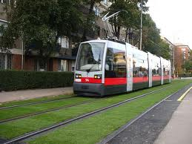
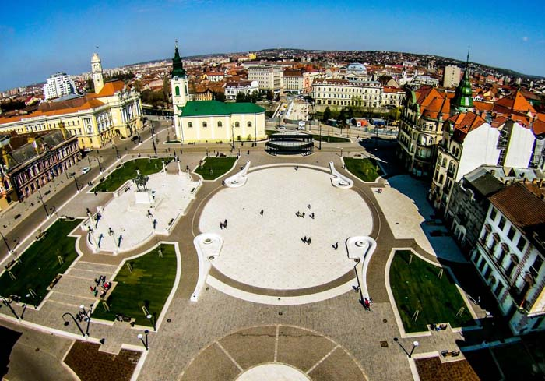
VIZIUNEA DE DEZVOLTARE A MOBILITĂŢII URBANE
“Realizarea unui sistem de transport eficient, integrat, durabil şi sigur, care să promoveze dezvoltarea economică, socială şi teritorială şi care să asigure o bună calitate a vieţii în arealul Municipiului Oradea”.

Slide 11
MOBILITATEA URBANA IN ORADEA
Libertate pentru cetateni
Oameni calmi
Dezvoltare durabila
Reducerea poluarii
Comunicare sporita intre oameni

Slide 12
MOBILITATE URBANA – MIJLOACE DE TRANSPORT PUBLIC SI INFRASTRUCTURA TRAMVAI
70 milioane euro
Achizitie 20 tramvaie
Achizitie 25 autobuze electrice
Achizitie 10 autobuze hibrid
Linie noua tramvai Aradului - Cantemir
Statie redresare Cicero
Interventii linie tramvai Nufarul – Cantemir – Centrul Civic – Pod Dacia – Pasaj Magheru

Slide 13
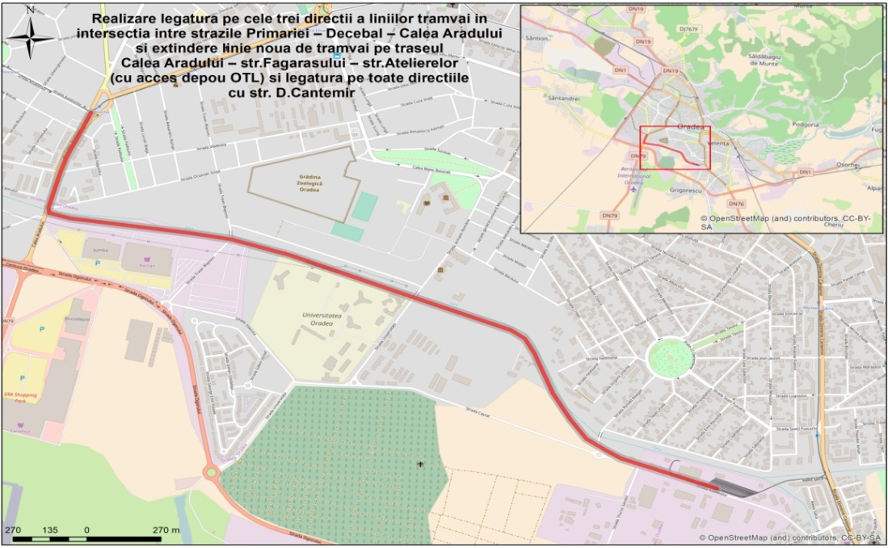
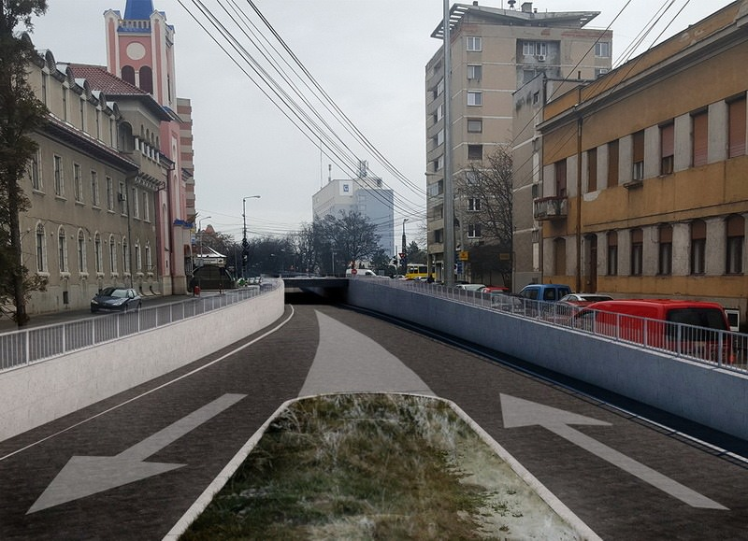
DEZVOLTAREA ȘI PRIORITIZAREA TRANSPORTULUI DE CĂLĂTORI DIN MUNICIPIUL ORADEA
Largire pod Dacia
Construire pasaj subteran pe sub Bld. Magheru
Extindere linie noua de tramvai pe traseul Calea Aradului - str. Fagarasului - - str. D. Cantemir - lungimea totala a traseului este de 3,84km cale dubla
Reabilitarea liniilor de tramvai in intersectia str. Primariei - B-dul Decebal - Str. Calea Aradului
pod peste paraul Peta,
pod peste canal de desecare
podet peste Valea Adona
Stadiu: Contract de finanțare semnat
Valoarea : 19,760,775.52 euro

Slide 14
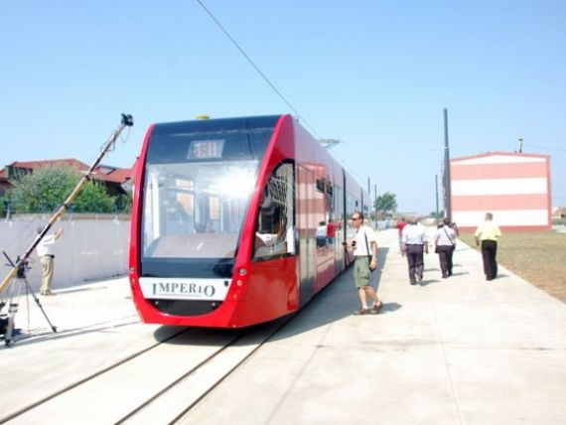
ACHIZITIE DE TRAMVAIE - ETAPA 1
Achizitia a 10 tramvaie noi
Livrarea tramvaielor va avea loc in perioada octombrie 2019 – februarie 2020
Stadiu: Contract de finanțare semnat
Valoare: 19.099.366.47 euro

Slide 15
ACHIZITIE DE TRAMVAIE - ETAPA 2
Achizitia a 10 tramvaie noi
Livrarea tramvaielor va avea loc in perioada ianuarie 2021 – mai 2021
Stadiu: Contract de finanțare semnat
Valoare: 19.066.185,11 euro

Slide 16
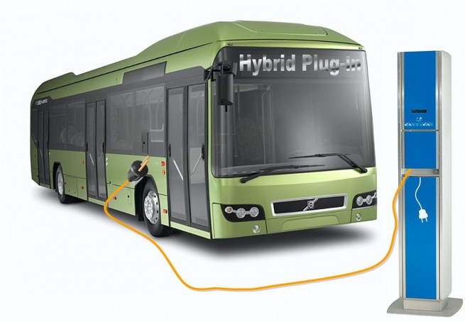
ACHIZITIA DE AUTOBUZE HIBRID
Achizitia a 10 autobuze hibrid
Stadiu : CONTRACTE DE FINANTARE SEMNATE
Valoare : 5.000.000 euro

Slide 17
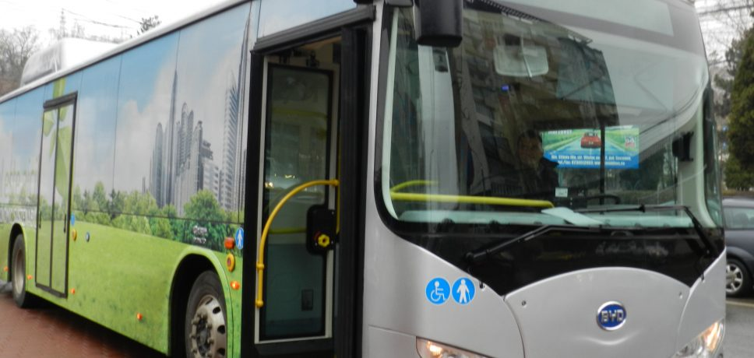
ACHIZITIA DE AUTOBUZE ELECTRICE
Achizitia a 25 autobuze electrice
Stadiu : Cerere de finanțare in pregatire
Valoare : 14.875.000,00 euro

Slide 18
MOBILITATE URBANA – PASAJE, PODURI SI INFRASTRUCTURA RUTIERA PENTRU AUTOTURISME SI MIJLOACE DE TRANSPORT IN COMUN
61 milioane euro
CORIDOR DE MOBILTIATE CENTRUL CIVIC
CORIDOR DE MOBILTIATE NUFARUL - CANTEMIR
PODUL CENTENARULUI
PASAJ MAGHERU SI POD DACIA

Slide 19
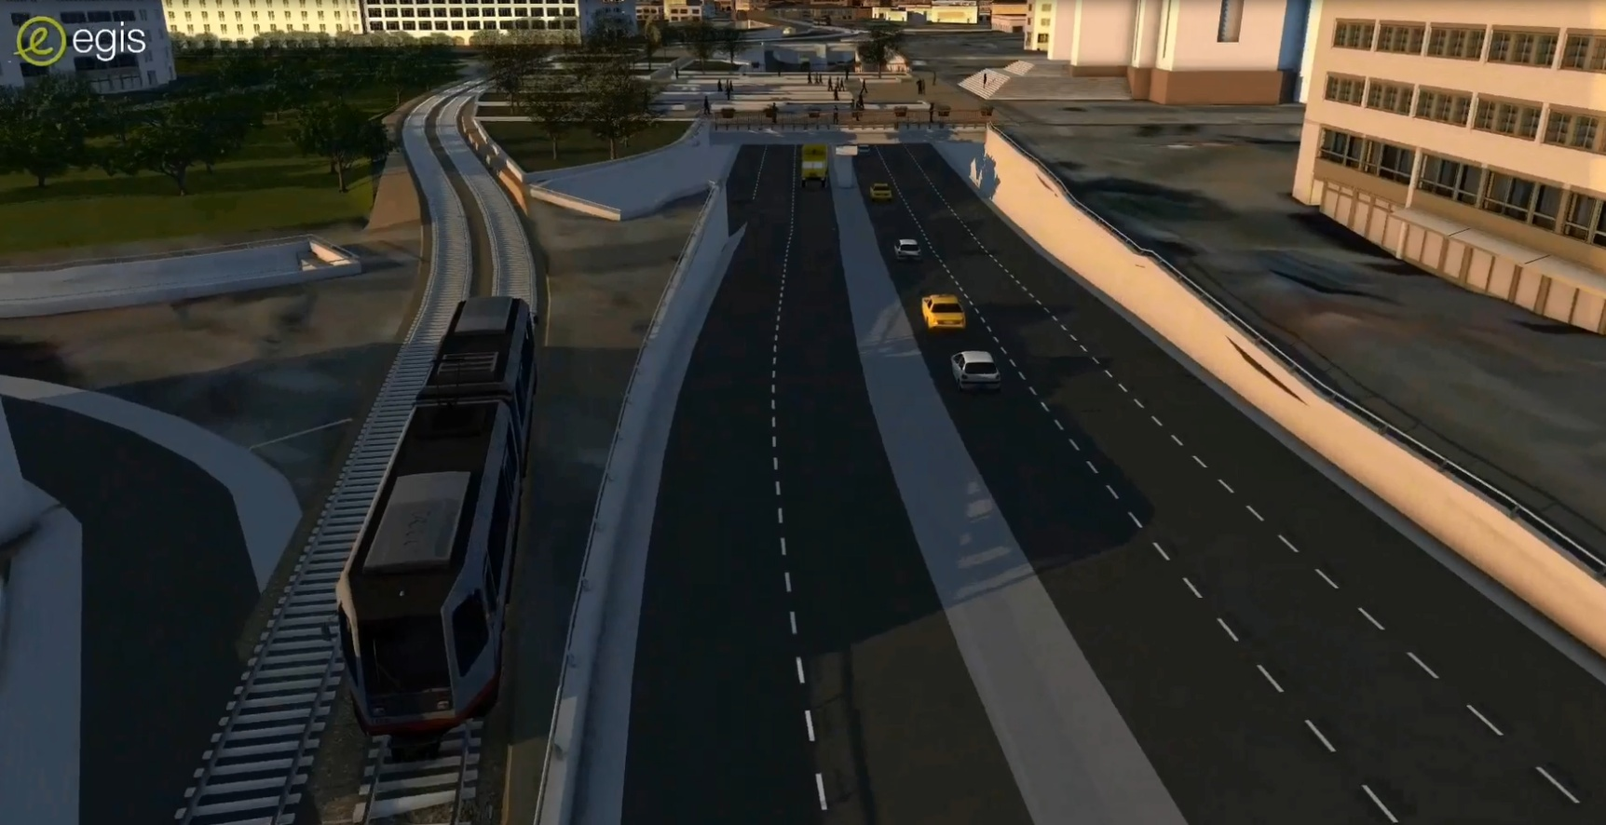
CORIDORUL DE MOBILITATE URBANĂ PIAȚA EMANUIL GOJDU - VASILE ALECSANDRI
Construirea a 5 pasaje subterane
Crearea de benzi separate pentru mijloacele de transport public pe o lungime totala de 990 ml
Modernizarea liniilor de tramvai pe o lungime de 0,512 km linii tramvai cale dubla respectiv 1,024 km linii tramvai cale simpla
Achizitia a 4 autobuze hibrid noi
Stadiu: Contract de finanțare semnat
Valoare: 23,905,618.53 euro

Slide 20
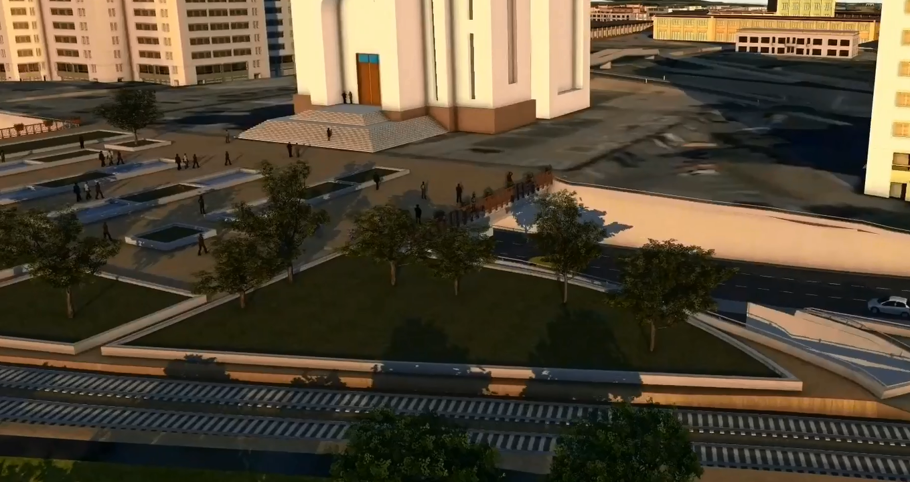
CORIDORUL DE MOBILITATE URBANĂ PIAȚA EMANUIL GOJDU - VASILE ALECSANDRI
Modernizarea si extinderea zonelor pietonale in suprafata totala de 16.349,74 mp pe traseul coridorului de mobilitate urbana (str. Vasile Alecsandri si piateta dintre Parcul 1 Decembrie si Catedrala Ortodoxa)

Slide 21
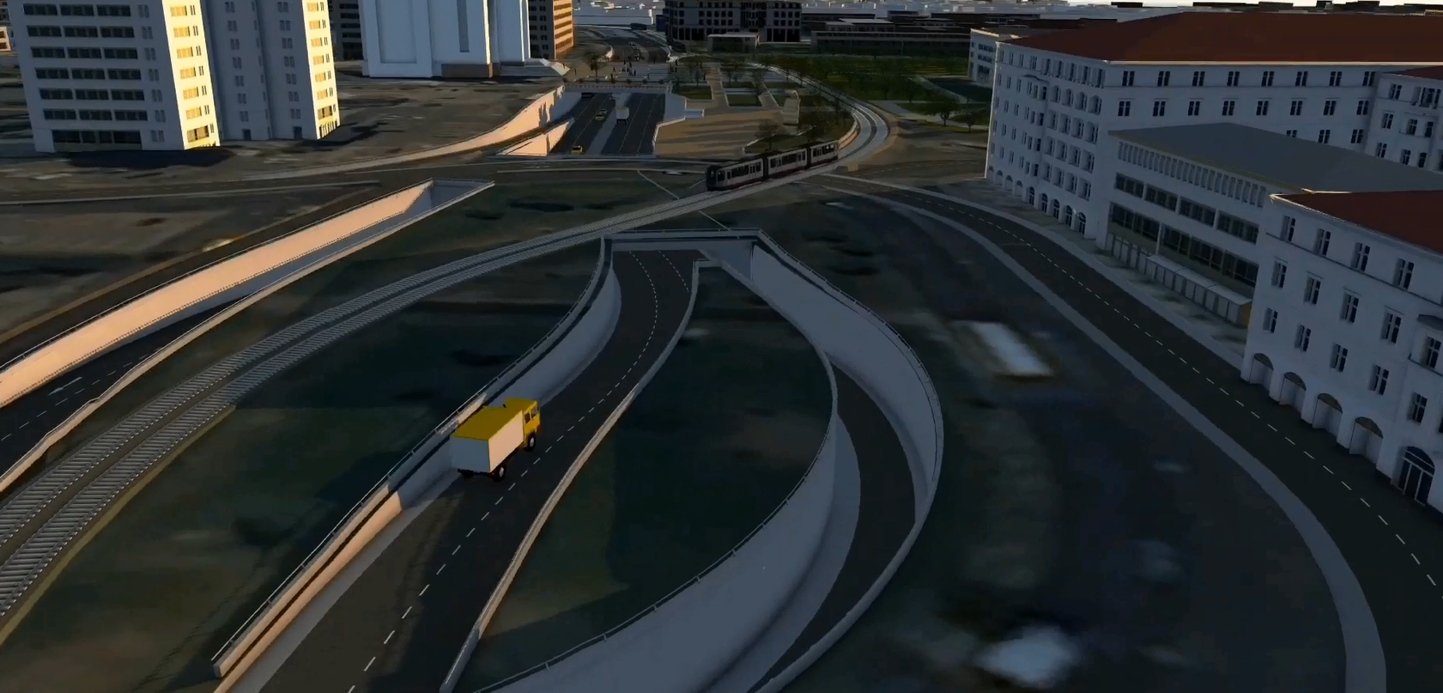
CORIDORUL DE MOBILITATE URBANĂ PIAȚA EMANUIL GOJDU - VASILE ALECSANDRI

Slide 22
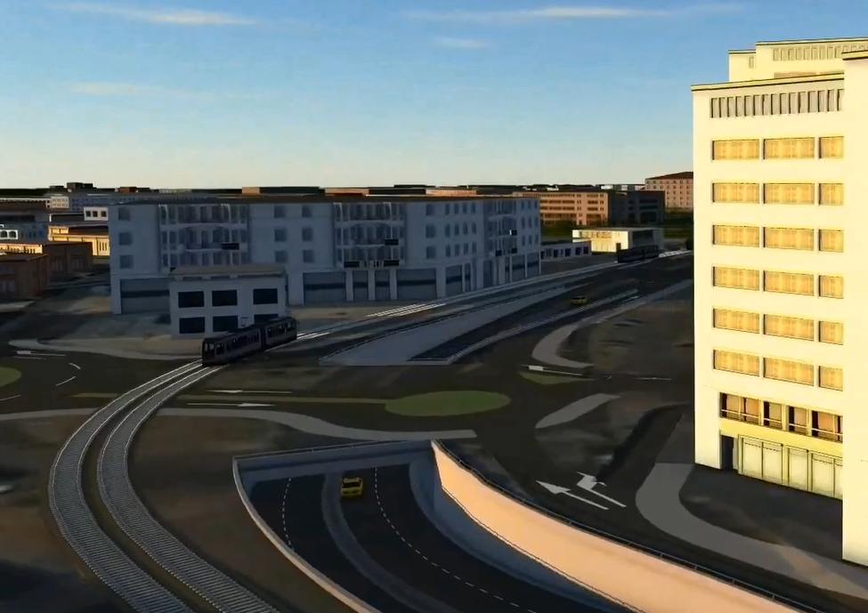
CORIDORUL DE MOBILITATE URBANĂ EMANUIL GOJDU – PIAȚA CETATE
Construirea unui pasaj subteran
Crearea de benzi separate dedicate pentru autobuze - cu o lungime totala de 650 ml
Modernizarea si extinderea zonelor pietonale in suprafata totala de 4347 mp pe traseul coridorului de mobilitate urbana
Construirea parcarii de tip Park and Ride din zona Catedralei Ortodoxe
Relocarea statiei de redresare din zona Cicero
Achizitia a 6 autobuze hibrid noi
Stadiu: Contract de finanțare semnat
Valoarea: 19,453,635.93 euro

Slide 23
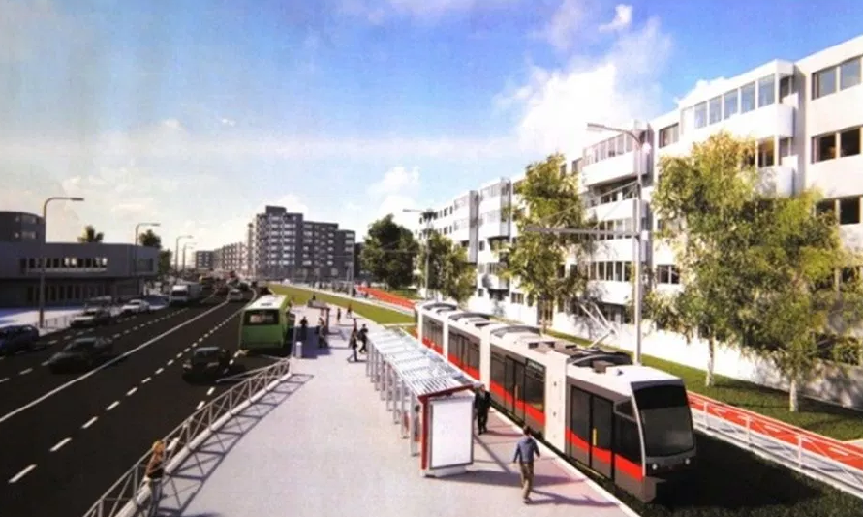
CREȘTEREA MOBILITĂȚII URBANE DIN ZONA NUFĂRUL - CANTEMIR
Lungimea benzilor separate pentru mijloacele de transport public construite sau modernizate - 5.345 km
Lungimea pistelor pentru biciclete construite și modernizate - 2,672 km
Suprafata traseelor pietonale modernizate - 35990 mp
Stadiu: Cerere de finanțare depusă
Valoare: 11.688.102,14 euro

Slide 24
MOBILITATE URBANA – PIETONALIZARE
PIETONALIZARE
27 MILIOANE EURO
PIATETA DIN FATA CATEDRALEI
ZONA MALULUI STANG AL CRISULUI REPEDE
AUREL LAZAR
CITY WALK
PIATA FERDINAND
ZONA LIBERTATII
PIATETA NUFARUL
PIATETA MAGNOLIA
VASILE ALECSANDRI
PIATETA IOSIA

Slide 25
CREAREA UNOR TRASEE PIETONALE ȘI IMBUNĂTĂȚIREA TRANSPORTULUI PUBLIC DE PERSOANE ÎN ZONA CENTRALĂ A MUNICIPIULUI ORADEA
Pietonalizarea zonei Ferdinand, Aurel Lazăr, Libertății, Malul Stâng al Crișului Repede
Piste de biciclete construite: 0,43421 km
Plantarea a 118 arbori
14 stații de transport public construite
Stadiu: Contract de finanțare semnat
Valoarea: 15,147,330.99 euro

Slide 26
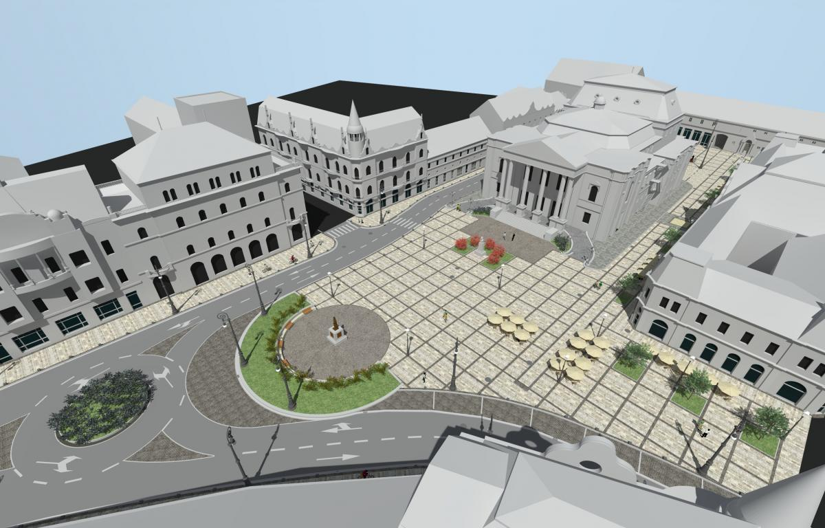
PIETONALIZARE PIATA FERDINAND
Stadiu: Contract de finanțare semnat
Valoare: 4,968,476.93 euro

Slide 27
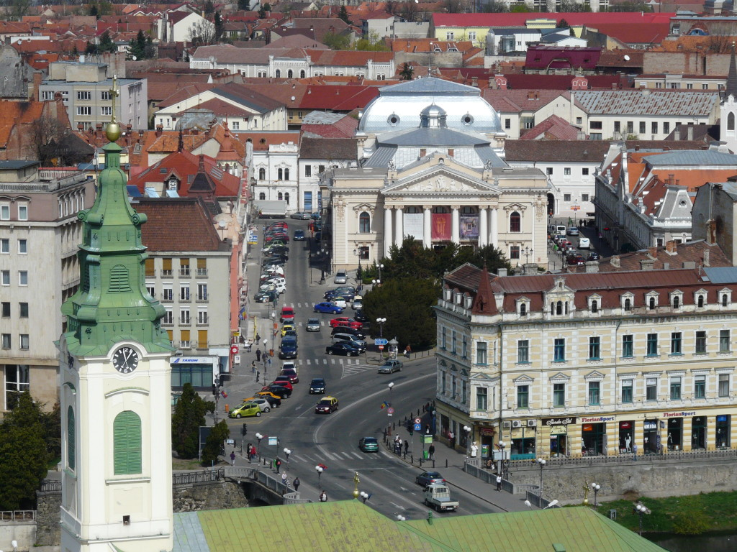
PIETONALIZARE PIATA FERDINAND

Slide 28
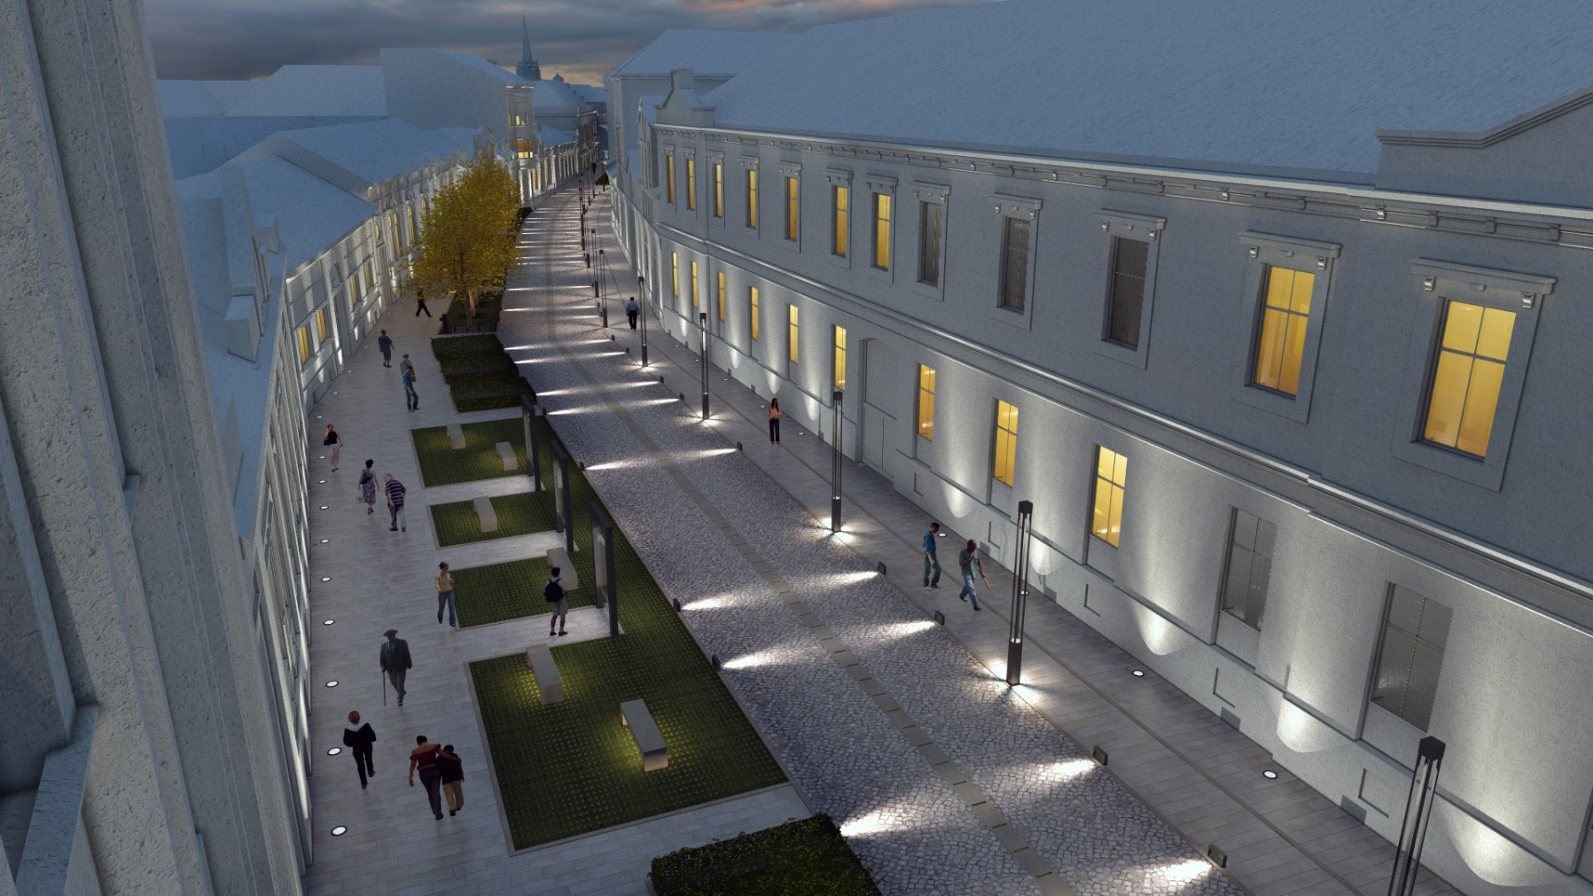
PIETONALIZAREA STR. AUREL LAZAR
Stadiu: Contract de finanțare semnat
Valoare: 2,386,991.27 euro

Slide 29
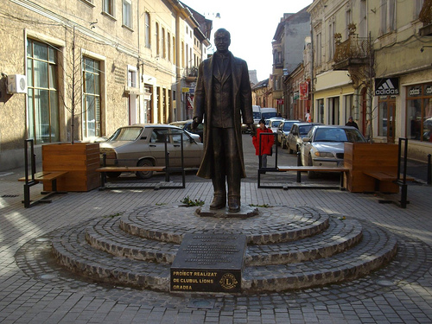
PIETONALIZAREA STR. AUREL LAZAR

Slide 30
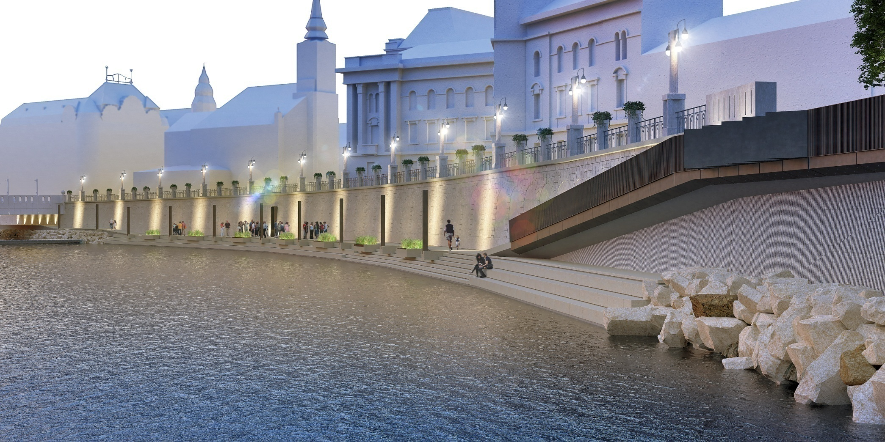
PIETONALIZAREA ZONEI MALULUI STANG AL CRISULUI REPEDE
Stadiu: Contract de finanțare semnat
Valoare: 2,870,964.13 euro

Slide 31
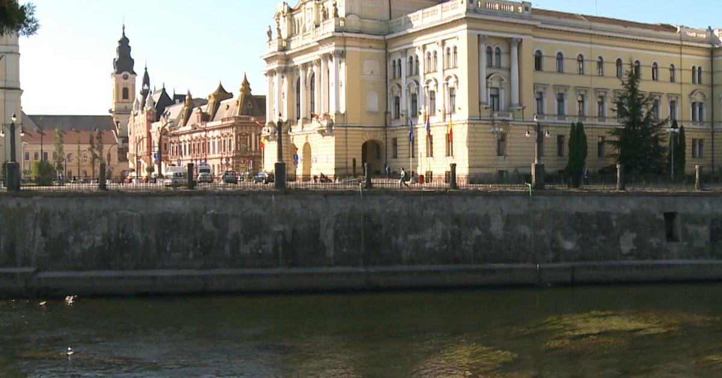
PIETONALIZAREA ZONEI MALULUI STANG AL CRISULUI REPEDE

Slide 32
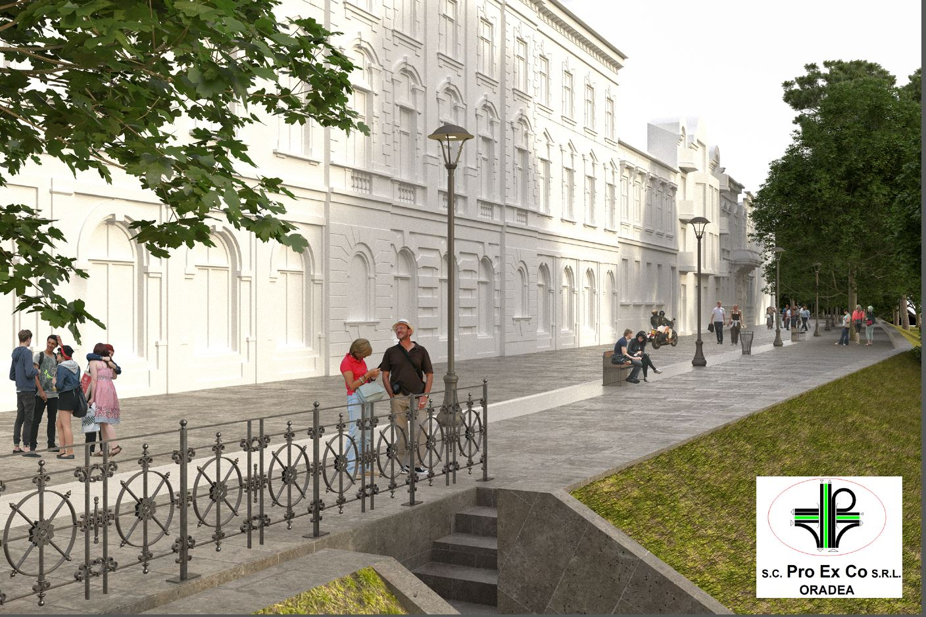
PIETONALIZARE ZONA LIBERTĂȚII, ORADEA
Stadiu: Contract de finanțare semnat
Valoare: 2,200,735.53 euro

Slide 33
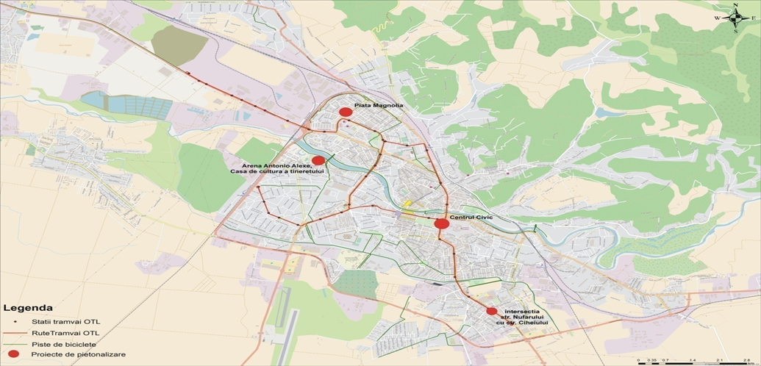
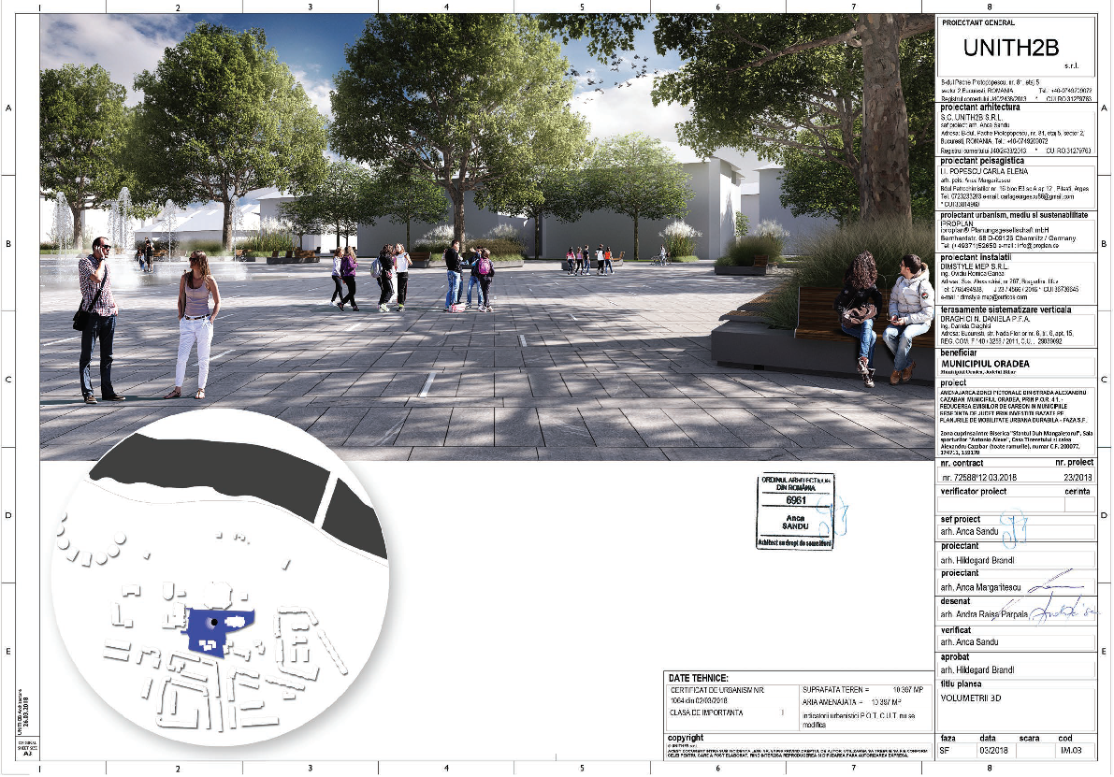
MOBILITATE POLICENTRICĂ ÎN MUNICIPIUL ORADEA – CORIDOR MAGNOLIA, CAZABAN, NUFĂRULUI
reamenajarea integrala a zonei,
amplasarea de mobilier urban,
refacerea iluminatului public
plantarea de vegetatie joasa, medie si inalta
spatiile vor fi destinate strict pietonilor si biciclistilor sau amenajate ca si spatii verzi
Stadiu: Cerere de finanțare depusă
Valoare: 7.341.059,78 euro

Slide 34
CITY WALK: PLAN DE SPRIJINIRE A PIETONALIZARII
Elaborarea documentației tehnico-economice
pentru extinderea zonelor pietonale din str. Aurel Lazar
Montarea unor indicatoare si placute informative
localizarea atracțiilor turistice principale,
3 indicatoare tip arcadă la cele 3 mari intrari in oraș dinspre zonele Borș, Cluj si Arad,
placuțe informative, panouri de ghidare
Stadiu: Contract de finantare semnat
Valoare: 151.250,00 euro

Slide 35
PROIECT INTEGRAT PIETONAL SI PISTE DE BICICLETE
Construire pod pietonal peste Crisul Repede - Zona Hotel Dacia - Hotel Hilton
Cresterea mobilitatii urbane prin realizarea unui coridor pietonal si ciclistic intre Str. Sovata si Str. Tudor Vladimirescu
Amenajare bretele pentru virare la dreapta si realizare coridor pietonal si ciclistic la intersectia DN 79 cu Str. Ogorului
Realizare coridor pietonal si ciclistic intre Cetatea Oradea si podul proiectat in zona hotelului Hilton
Realizarea unui pasaj pietonal si ciclistic suprateran peste soseaua de centura in zona strazii Traian Blajovici
Stadiu: Cerere de finanțare in pregatire
Valoare: 7.502.746 euro

Slide 36
2. SANATATE

Slide 37
SANATATE
32 milioane euro
EFICIENTA ENERGETICA SPITALUL JUDETEAN
DOTARE SPITALUL MUNICIPAL
EXTINDERE AMBULATOR SPITALUL JUDETEAN
EFICIENTA ENERGETICA SPITALUL MUNICIPAL
PROIECTUL STRATEGIC – COMPONENTA MUN. ORADEA

Slide 38
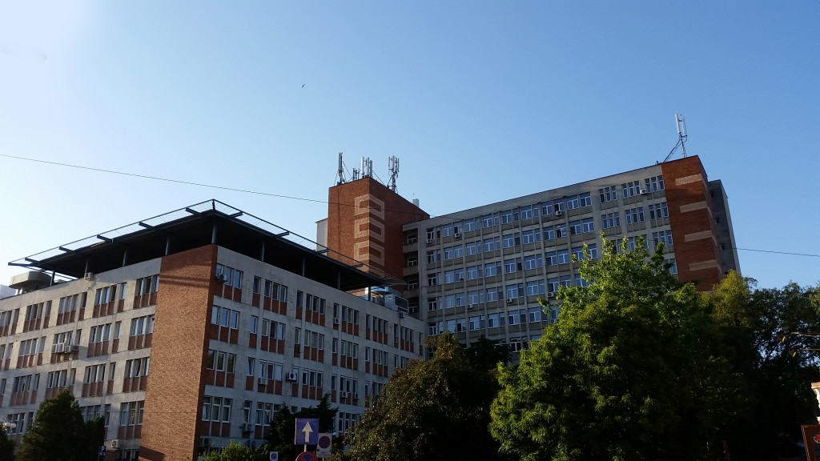
CREȘTEREA PERFORMANȚEI ENERGETICE A SPITALULUI CLINIC JUDEȚEAN DE URGENȚĂ ORADEA
Reabilitarea termica a anvelopei
Reabilitarea sistemului de instalatii de încalzire si ventilatie
Reabilitarea sistemului de instalatii sanitare
Reabilitarea sistemului de alimentare cu energie electrica si iluminat
Înlocuirea ascensorului nr. 1 utilizat pentru transportul hranei pacientilor
Echiparea Centralei termice
Valoarea: 7.441.518,33 euro
Stadiu: contract de finantare semnat

Slide 39
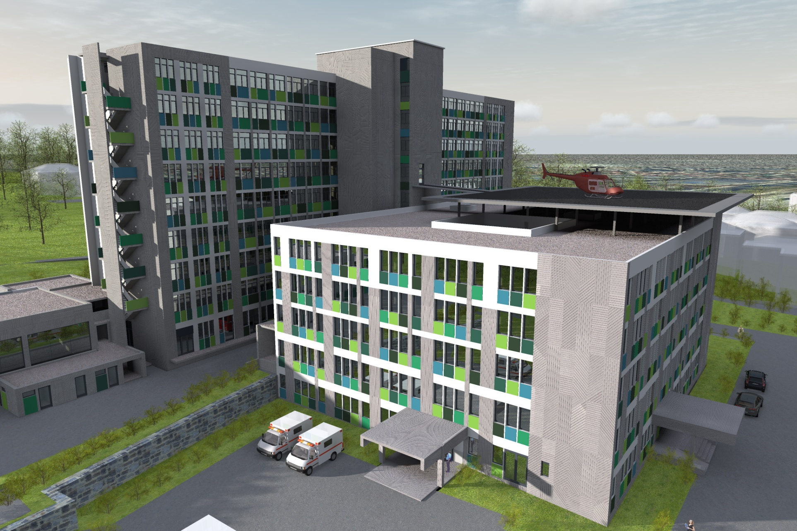
CREȘTEREA PERFORMANȚEI ENERGETICE A SPITALULUI CLINIC JUDEȚEAN DE URGENȚĂ ORADEA

Slide 40
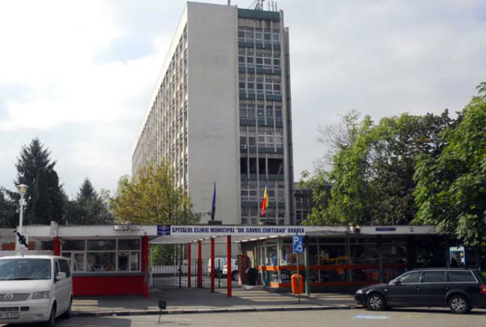
CREȘTEREA PERFORMANȚEI ENERGETICE A SPITALULUI CLINIC MUNICIPAL DR. GAVRIL CURTEANU
Doua corpuri de cladire ale Spitalului Clinic Municipal Dr. Gavril Curteanu Oradea vor fi eficientizate din punct de vedere energetic prin urmatoarele interventii:
Reabilitarea termica a anvelopei
Reabilitarea sistemului de Instalații de încalzire si ventilație
Reabilitarea sistemului de Instalații sanitare
Reabilitarea sistemului de alimentare cu energie electrica si iluminat
Înlocuire ascensoarelor cu unele performante din punct de vedere energetic, din noua generație, care au un consum redus.
Echipare Centrala termica cu echipamente specifice producerii apei calde, încalzirii / racirii, ventilarii
Valoarea: 7.730.033,28 euro
Stadiu: contract de finantare semnat

Slide 41
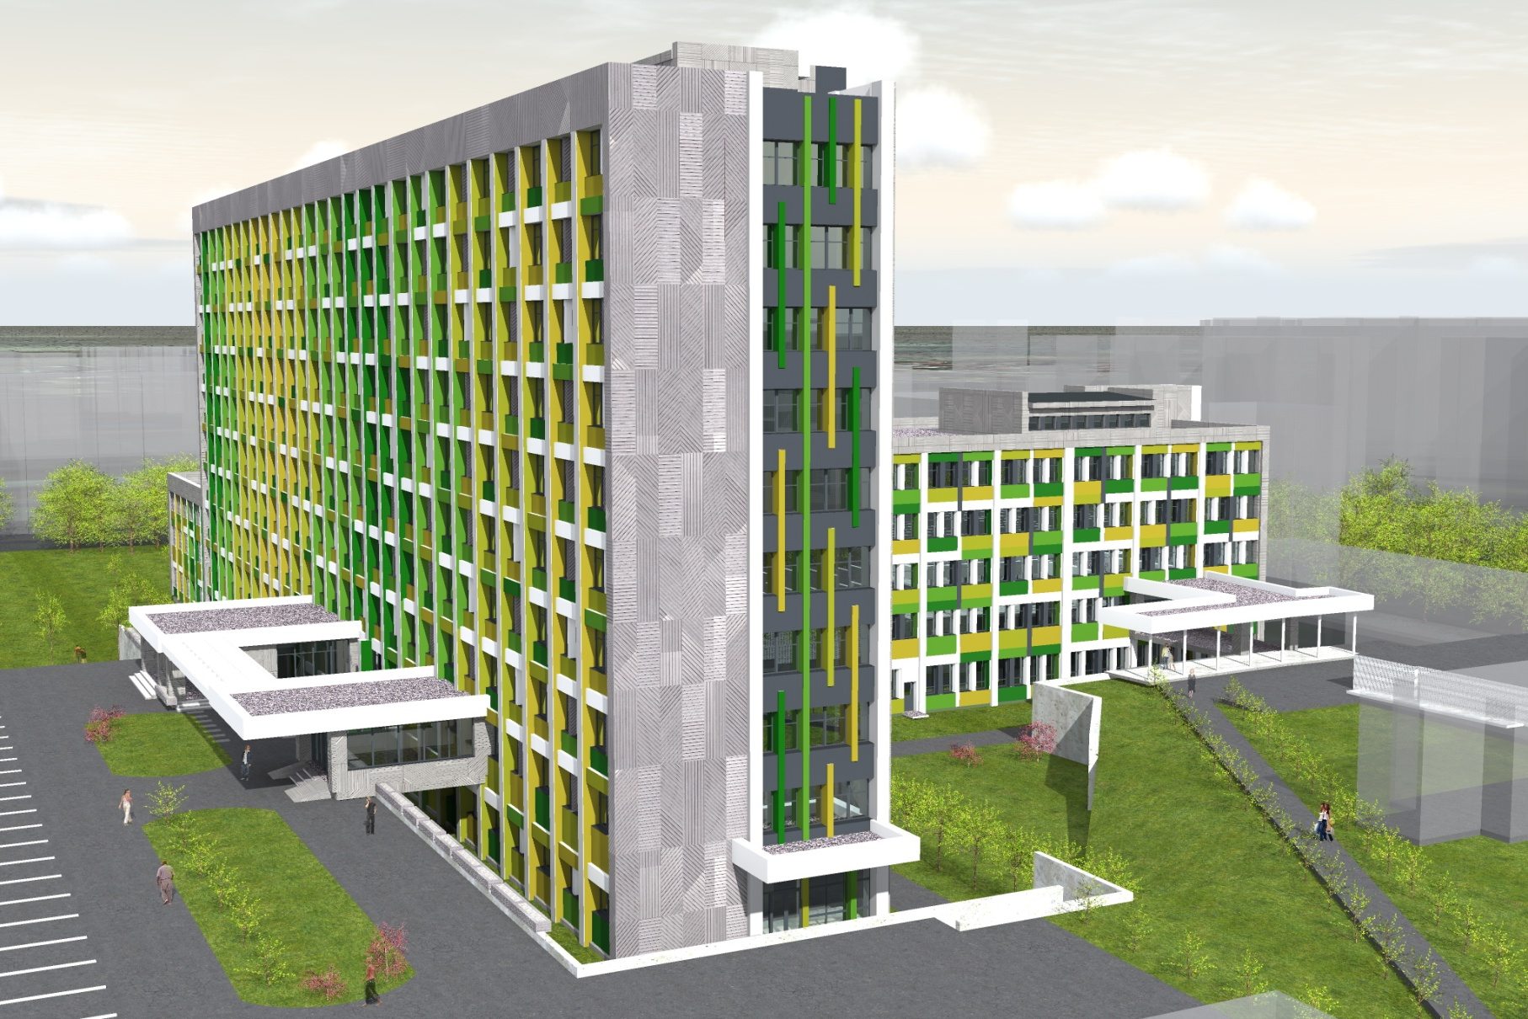
CREȘTEREA PERFORMANȚEI ENERGETICE A SPITALULUI CLINIC MUNICIPAL DR. GAVRIL CURTEANU

Slide 42
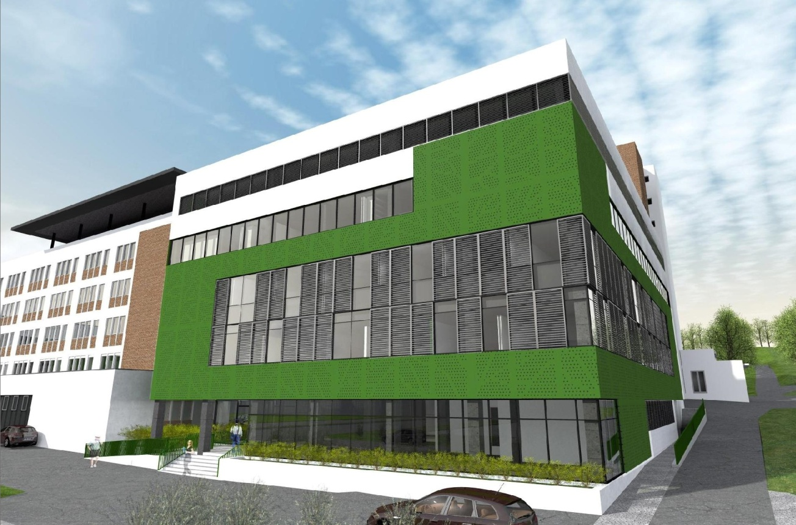
EXTINDERE AMBULATOR CORP B LA SPITALUL CLINIC JUDETEAN DE URGENTA ORADEA
Prin acest proiect se vor construi:
nivelul -1 se propune extinderea zonei de acces principal in spital
nivelul 0 se propune amenajarea unei zone de policlinica-ambulator
nivelul +1 se propune de asemenea amenajarea unei zone de policlinica-ambulator
nivelul +2 se propune a se amenaja zona administrativa
nivelul +3 se propune amenajarea noii sectii ATI
Valoarea: 9.772.327,42 euro
Stadiu: contract de finantare semnat

Slide 43
DOTAREA CU ECHIPAMENTE MEDICALE A SPITALULUI DR. GAVRIL CURTEANU DIN ORADEA
A. Dotarea cu echipamente medicale de ultimă generație a unui număr de 5 departamente medicale in cadrul Spitalului Clinic Municipal Dr. Gavril Curteanu
Centrul / laborator de imagistică – în cadrul căruia se vor monta un (1) RMN, trei (3) Ecografe
Secția ATI - în cadrul căreia se vor monta un (1) aparat C-arm, 5 Monitoare de înaltă performanță, cinci (5) Aparate ventilație mecanică de înaltă performanță
Secția Radiologie - în cadrul căreia se va monta un (1) Aparat digital radiografie – scopie
Laborator cu punct de lucru în fiecare secție - în cadrul căruia se va monta un (1) Sistem de transport vacuum pentru probe de Laborator și Medicamente
Secția Chirurgie Adulți și Chirurgie Pediatrie - în cadrul căreia se vor monta un (1) Turn complet 3D Full HD pentru Chirurgie Endoscopică Laparoscopică
B. Dotarea cu un sistem integrat de telemedicină
C. Schimburi de practică
VALOAREA TOTALA A PROIECTULUI: 2.954.338 EURO CU TVA
VALOAREA TOTALĂ A BUGETULUI AFRENT SPITALULUI CLINIC MUNICIPAL : 2.454.338 EURO CU TVA
STADIU: IN ETAPA PRECONTRACTUALA

Slide 44
PROIECT STRATEGIC - SANATATE
Dotări pentru Spitalul Municipal Dr. Gavril Curteanu:
un aparat pentru chemoembolizare (angiograf), cu ajutorul căruia se injectează microsfere încărcate substanţe chimioterapice,
un SPECT CT cu doi detectori - un aparat de diagnosticare cu funcţie de aparat CT pentru simulare - determinare si de investigaţie a poziţiei pentru tratament prin radioterapie.
Sistem de telemedicină coordonat de Spitalul Clinic Judeţean din Oradea prin care spitalele din judet vor putea trata cazuri,
VALOAREA TOTALA AFERENTA SPITALULUI MUNICIPAL SI SPITALULUI JUDETEAN: 4.634.514,98 EURO CU TVA
STADIU: NOTA CONCEPTUALA

Slide 45
3. EDUCATIE

Slide 46
EDUCATIE
18 milioane euro
LICEUL ONISIFOR GHIBU
SCOALA NR. 11
CENTRUL DE ZI GUTENBERG
LICEUL ORTODOX ROMAN CIOROGARIU
SCOALA DACIA
COLEGIUL TEHNIC MIHAI VITEAZU
GRADINITA NR. 28
CONSTRUIRE GRADINITA DIN PARCUL INDUSTRIAL
COLEGIUL TEHNIC TRAIAN VUIA
GRADINITA NR. 20
GRADINITA NR. 53
GRADINITA NR. 54
GRADINITA NR. 51

Slide 47
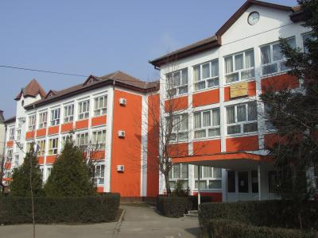
CRESTEREA EFICIENTEI ENERGETICE A SCOLII GIMNAZIALE DACIA
Inlocuirea tamplariilor exterioare
izolare termica fațadă, planseu si soclu
nivel ridicat de etanseitate la aer a cladirii: prin ferestrele si sistemul de anvelopa propus și prin sistemul integrat BMS
Lucrări de reabilitare termică a sistemului de încălzire/a sistemului de furnizare a apei calde de consum
Instalarea unor sisteme alternative de producere a energiei electrice/termice pentru consum propriu
panouri solare fotovoltaice
recuperatoare de caldura
Lucrări de instalare/reabilitare/ modernizare a sistemelor de climatizare și/sau ventilare mecanică
Lucrări de reabilitare/ modernizare a instalațiilor de iluminat in clădiri
Sisteme de management energetic integrat pentru clădiri
Valoarea: 1.904.722,43 euro
Stadiu: contract de finantare semnat

Slide 48
REABILITARE SCOALA GIMNAZIALA NR.11
Reabilitarea infrastructurii unitatii scolare Scoala Gimnaziala nr.11 din Oradea, formata din 4 corpuri
Crearea conditiilor favorabile pentru cresterea gradului de participare la nivelul invatamantului obligatoriu, pentru un numar de 1020 elevi
Imbunatatirea facilitatilor necesare pentru desfasurarea Programului Scoala dupa Scoala, in special pentru copii cu risc crescut de parasire timpurie a invatamantului obligatoriu
Cresterea eficientei energetice a cladirii Scolii Gimnaziale nr. 11 Oradea reabilitata cu minim 40%
Valoarea: 2.671.622,99 euro
Stadiu: in etapa precontractuala

Slide 49
CREȘTEREA EFICIENȚEI ENERGETICE LA LICEUL ORTODOX "EPISCOP ROMAN CIOROGARIU“
Termoizolarea fatadelor cu vata minerala bazaltica rigida;
Soclul se va izola cu material termoizolant rezistent la umiditate/intemperii cu prinderea asemanatoare a materialului termoizolant de fatada;
Realizarea unui trotuar de garda de 100 cm latime
Înlocuirea tâmplariei deteriorate;
Refacerea integrala a instalatiilor electrice, a instalailor termice si sanitare;
Realizarea instalatiilor de semnalizare si stingere incendiu cu hidranti exteriori si interiori;
Reparatii locale la nivelul sarpantei;
Inlocuirea învelitoarea existenta cu tigla ceramica si a elementelor de
preluare si evacuare a apei pluviale;
Lucrari de remedieri, reparare si consolidari locale la nivelul constructiei;
Remedierea defectelor locale in peretii de zidarie;
Montarea panourilor solare pe acoperisul cladirii;
Valoarea: 1.545.197,08 euro
Stadiu: contract de finantare semnat

Slide 50
CREȘTEREA EFICIENȚEI ENERGETICE LA LICEUL TEORETIC ONISIFOR GHIBU
Reabilitarea termica a anvelopei
Reabilitarea sistemului de Instalații de încalzire si ventilație
Reabilitarea sistemului de Instalații sanitare
Reabilitarea instalațiilor electrice
Dispunere de sistem de productie energie regenerabila
Dispunere de sistem BMS (Building Management Sistem).
Valoarea: 3.464.132,92 euro
Stadiu: contract de finantare semnat

Slide 51
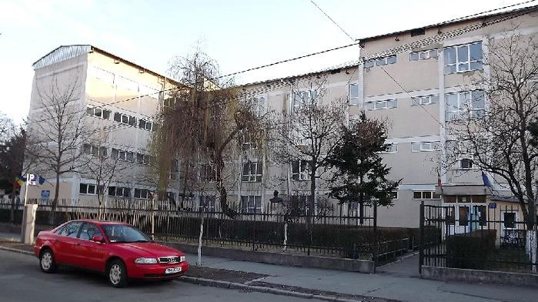
REABILITAREA ȘI ECHIPAREA INFRASTRUCTURII EDUCAŢIONALE LA COLEGIUL TEHNIC TRAIAN VUIA
Numarul total de participanti la procesul educational profesional si tehnic in cadrul Colegiului Tehnic Traian Vuia Oradea 1770 elevi
6 ateliere dotate corespunzator cu echipamente tehnice pentru buna desfasurare a cursurilor de specialitate
Valoarea: 569,240.72 euro
Stadiu: contract de finantare semnat

Slide 52
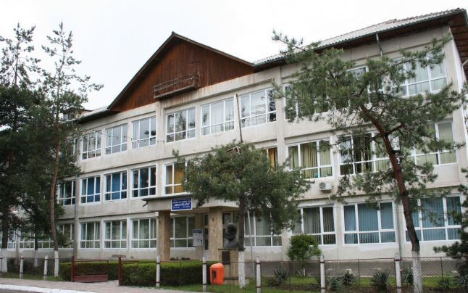
REABILITAREA ȘI ECHIPAREA INFRASTRUCTURII EDUCAŢIONALE LA COLEGIUL TEHNIC MIHAI VITEAZUL
Numarul total de participanti la procesul educational profesional si tehnic in cadrul Colegiului Tehnic Mihai Viteazul Oradea 1470 elevi
6 corpuri de cladire ale Colegiului Tehnic Mihai Viteazul din Oradea reabilitate, modernizate
Valoarea: 1,319,580.24 euro
Stadiu: În etapa precontractuală

Slide 53
CRESTEREA EFICIENTEI ENERGETICE A GRADINITEI CU PROGRAM PRELUNGIT NR. 20
Lucrari de reabilitare termica a elementelor de anvelopa a cladirii
Lucrari de reabilitare termica a sistemului de încalzire/a sistemului de furnizare a apei calde de consum
Instalarea unor sisteme alternative de producere a energiei electrice si/sau termice pentru consum propriu
Lucrari de instalare/reabilitare/ modernizare a sistemelor de climatizare si/sau ventilare mecanica pentru asigurarea calitații aerului interior
Lucrari de reabilitare/ modernizare a instalațiilor de iluminat in cladiri
Sisteme de management energetic integrat pentru cladiri
Valoarea: 725.341,94 euro
Stadiu: contract de finantare semnat

Slide 54
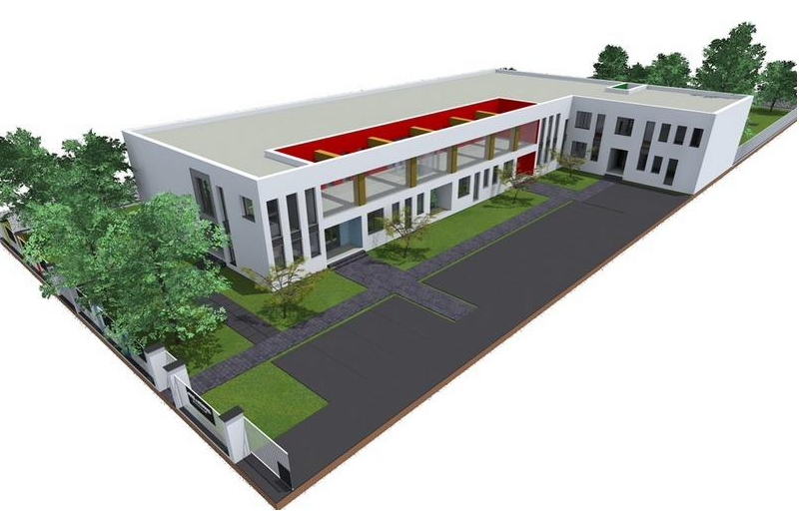
CONSTRUIREA CREȘEI ȘI GRĂDINIȚEI DIN PARCUL INDUSTRIAL 1
Numarul total de participanti la procesul educational in unitatea de infrastructura Cresa si Gradinita din Parcul Industrial 1 - 120 copii
Valoarea: 1,463,233.42 euro
STADIU: CU CONTRACT DE FINANȚARE SEMNAT

Slide 55
EXTINDEREA CREȘEI ȘI GRĂDINIȚEI NR. 53
Numarul total de participanti la procesul educational in unitatea de infrastructura educationala Gradinita cu program Prelungit nr. 53 si Cresa nr. 7 Alba ca Zapada din Oradea – 300 participanti
Valoarea: 490,001.88 euro
Stadiu: Cu contract de finanțare semnat

Slide 56
EXTINDEREA CREȘEI ȘI GRĂDINIȚEI NR. 28
Numarul total de participanti la procesul educational in unitatea de infrastructura educationala Cresa si Gradinita cu program Prelungit nr.28 din Oradea este de 375 participanti
Valoarea: 981,987.76 euro
Stadiu: Cu contract de finanțare semnat

Slide 57
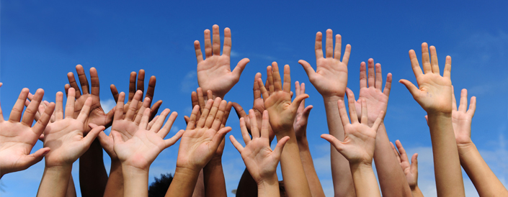
CENTRU DE ZI SI SALA MULTIFUNCTIONALA IN ZONA GUTENBERG
Populatia care traieste în zonele cu intervenþii în regenerarea fizica, economica si sociala a comunitatilor marginalizate din Municipiul Oradea 560 persoane
Construirea cladirii care va adaposti Centru de zi si sala multifunctionala pentru activitati educative, culturale si recreative, socioculturale,
inclusiv dotarea acestora cu echipamente specifice, in suprafata construita de 1258,60 mp
Valoarea: 1.963.225,05 euro
Stadiu: in etapa precontractuala

Slide 58

4. EFICIENTĂ ENERGETICĂ

Slide 59
EFICIENTĂ ENERGETICĂ
70 milioane euro
REABILTIAREA SISTEMULUI DE TERMOFICARE ETAPA 3
CALDURA SI CONFORM
REABILITARE TERMICA 47 BLOCURI DE LOCUINTE
REABILTIAREA SISTEMULUI DE TERMOFICARE ETAPA 2

Slide 60
REABILITAREA SISTEMULUI DE TERMOFICARE - ETAPA II
Optimizarea consumurilor de energie termică și creșterea eficienței energetice a SACET Oradea
Cantitățile de emisii de gaze cu efect de seră și alți poluanți se reduc ca urmare a scăderii consumului de combustibil
reducerea emisiilor de CO2
Reabilitarea a peste 20 km de retea de termoficare
reducerea emisiilor de NOX
reducerea emisiilor de SO2
reducerea cantității de pulberi emise
obținerea unei economii de energie termică prin reducerea pierderilor de căldură
Valoarea: 25.555.915,98 euro
Stadiu: lucrari finalizate

Slide 61
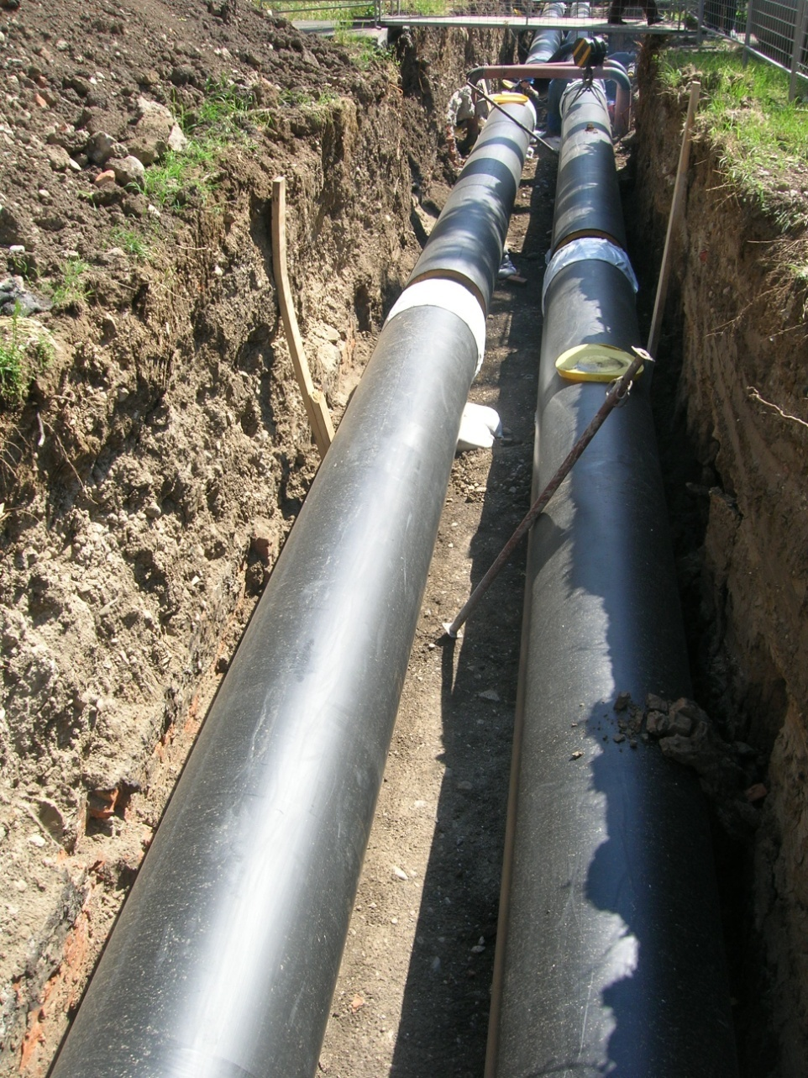
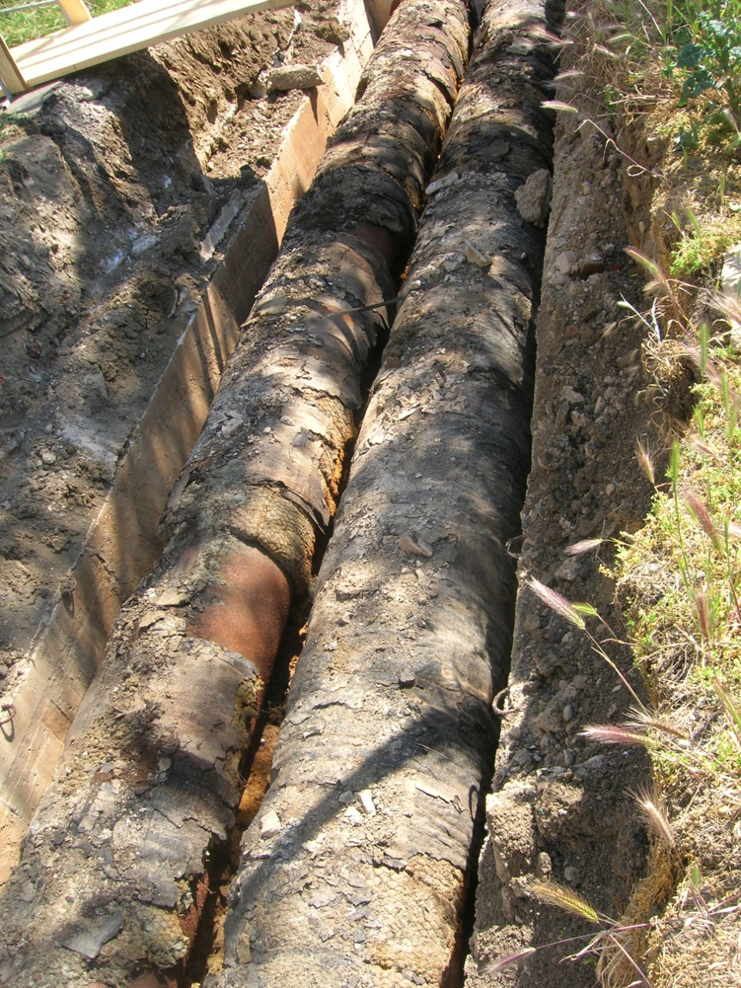
REABILITAREA SISTEMULUI DE TERMOFICARE - ETAPA II

Slide 62
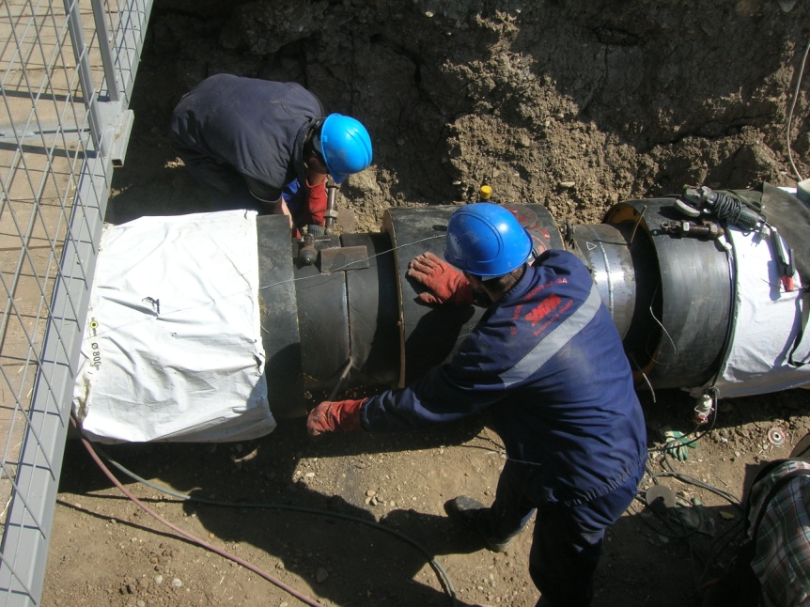
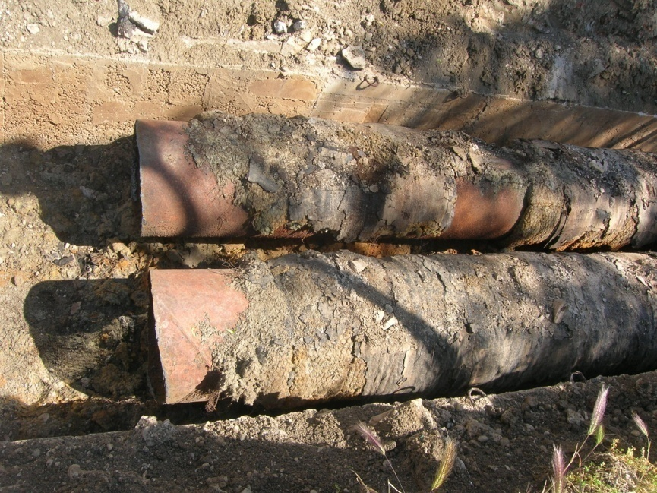
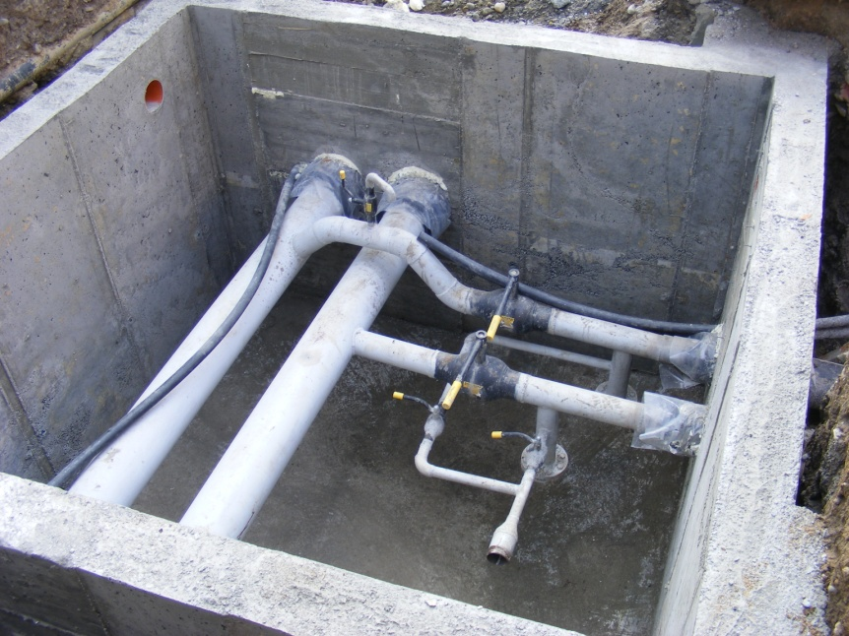
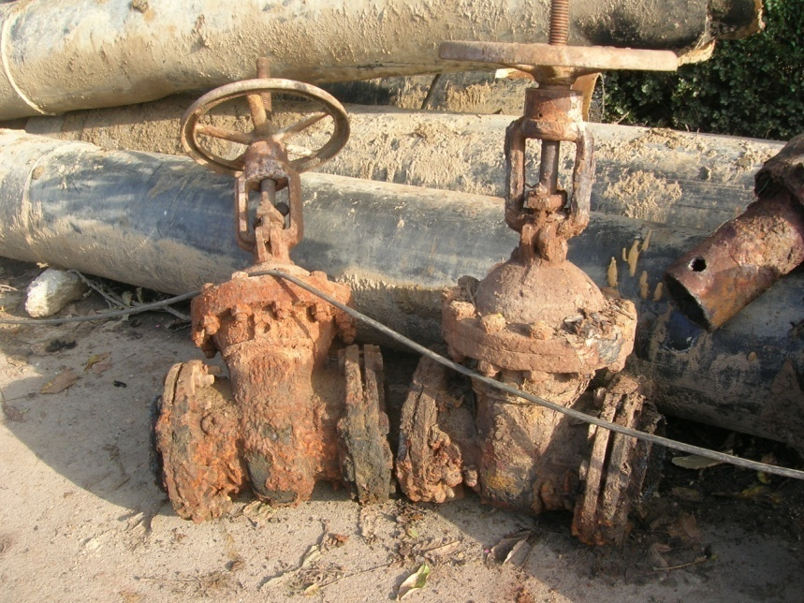
REABILITAREA SISTEMULUI DE TERMOFICARE - ETAPA II

Slide 63
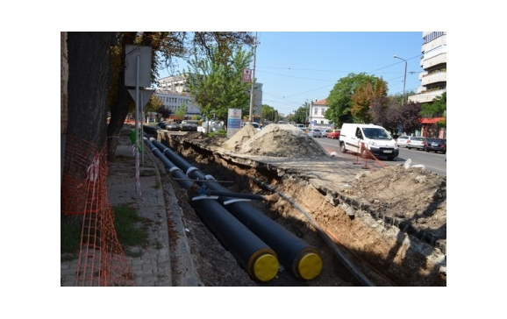
REABILITAREA SISTEMULUI DE TERMOFICARE - ETAPA II

Slide 64
REABILITAREA SISTEMULUI DE TERMOFICARE - ETAPA III
Se vor înlocui 23 de km de rețea primară de termoficare
Vor fi înlocuite rețelele secundare și transformate în rețele de agent primar, pe o lungime de 1,3 km în zona centrului istoric, acolo unde punctele termice se află în situații neconforme
In urma investitiilor realizate de Municipiul Oradea se va ajunge la reabilitarea a peste 95% din retelele de termoficare
Valoarea: 31.812.571,12 euro
Stadiu: PROIECT DEPUS SPRE PREVERIFICARE

Slide 65
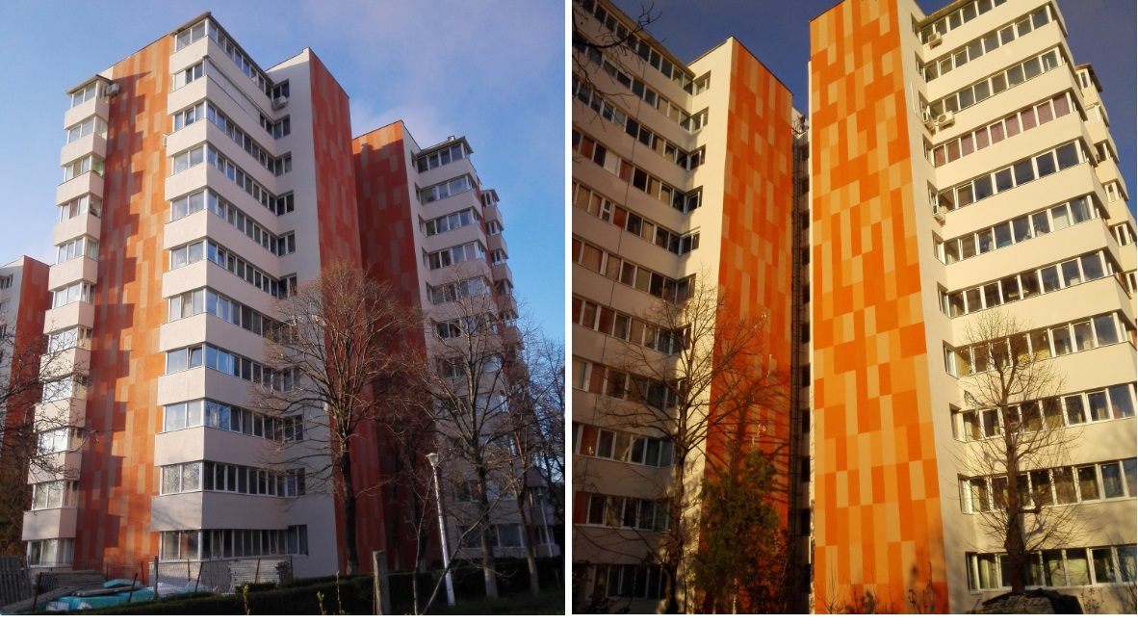
REABILITARE TERMICA BLOCURI DE LOCUINTE
11 Cereri de finantare
47 de blocuri vor reabilitate termic
986 de apartamente vor fi reabilitate termic
Peste 3000 de locuitori vor beneficia de costuri pentru incalzire mai mici
Valoarea: 4.737.955 euro
Stadiu: PROIECTE DEPUSE SPRE FINANTARE

Slide 66
CALDURA SI CONFORT
Reabilitarea retelelor secundare de termoficare PT 136,
Modernizarea retelei termice de distributie a instalatiilor interioare, monitorizarea parametrilor si automatizarea din dispecerat a punctelor termice (2 puncte termice - PT 119 si PT 875),
Modernizarea retelei termice de distributie a instalatiilor interioare, monitorizarea parametrilor si automatizarea din dispecerat a punctelor termice (4 puncte termice - PT 130, PT 604, PT 820 si PT 849)

Slide 67

5. ENERGII REGENERABILE

Slide 68
ENERGII REGENERABILE
25 milioane euro
GEOTERMAL IN ZONA NOII SALI POLIVALENTE
GEOTERMAL IN CARTIERUL NUFĂRUL 1
STATII REINCARCARE VEHICULE ELECTRICE

Slide 69
VALORIFICAREA ENERGIEI GEOTERMALE IN CARTIERUL NUFĂRUL I
1
Rețea de transport pentru agent termic și apa geotermala, L=11,2 km traseu
Realizarea conductelor pentru transport apa geotermala de la forajele de producție existent 4797, L=1,86 Km
2
Statie Termica Geotermala - Productie „Agent termic primar geo”
3
Foraj nou de producție in zona strazii Meiului
Pompe de caldura
Racord la reteaua de transport
realizarea conductelor pentru transport apa geotermala uzata termic de la punctul termic geotermal la forajele de injectie, L=2,73 km
Stadiu: Cerere de finantare depusă
Valoarea: 18.658.956,28 euro

Slide 70
VALORIFICAREA ENERGIEI GEOTERMALE ÎN ZONA SĂLII POLIVALENTE
Obiectul 1: Statia Termica Geotermala - capacitate 15 MWt pe strada Fagarasului langa amplasamentul noii Sali Polivalente.
Obiectul 2: Racord la reteaua de transport M2.
Obiectul 3: Retea de agent termic de la Statia Termica Geotermala la consumatori, lungime de 1,86Km.
Obiectul 4: Retea de apa geotermala - Realizarea conductelor pentru transport lungime de 850m si realizarea conductelor pentru transport apa geotermala uzata termic de la STG la forajul de injectie F2 din cartierul Ceyrat, lungime de 500m.
Stadiu: Cerere de finantare in pregatire
Valoarea: 5.698.924,73 euro

Slide 71
STATII DE REINCARCARE PENTRU VEHICULE ELECTRICE IN MUNICIPIUL ORADEA
zona de nord-est a orașului, pe strada Codrilor | zona Universității Oradea, pe strada Universității
zona centrala a orașului, in Parcul Traian | zona cartier Nufărul, pe strada Meiului
zona centrala a orașului, pe strada Dunărea | zona Centura Oradea, pe strada Islazului
zona centrala a orașului, pe strada Tudor Vladimirescu | zona cartier Ioșia, pe strada Xenopol
zona gara Oradea, pe strada Ștefan cel Mare | zona cartier Nufarul, pe strada Nufarului
zona centrala, pe strada Primăriei | zona cartier Rogerius, pe strada bd. Dacia
zona centrala, pe strada M. Kogălniceanu | zona de nord-est a orașului, pe strada Codrilor
zona Universității Oradea, pe strada Universității | zona de sud a orașului, pe strada Ogorului
Stadiu: Cerere de finantare depusă
Valoarea: 688.172,04 euro

Slide 72
6. PARCURI - SPATII VERZI

Slide 73
PARCURI - SPATII VERZI
7 milioane euro
VETERANILOR
GRIGORESCU
ION BOGDAN
CARTIERUL SOARELUI
BARCAULUI

Slide 74
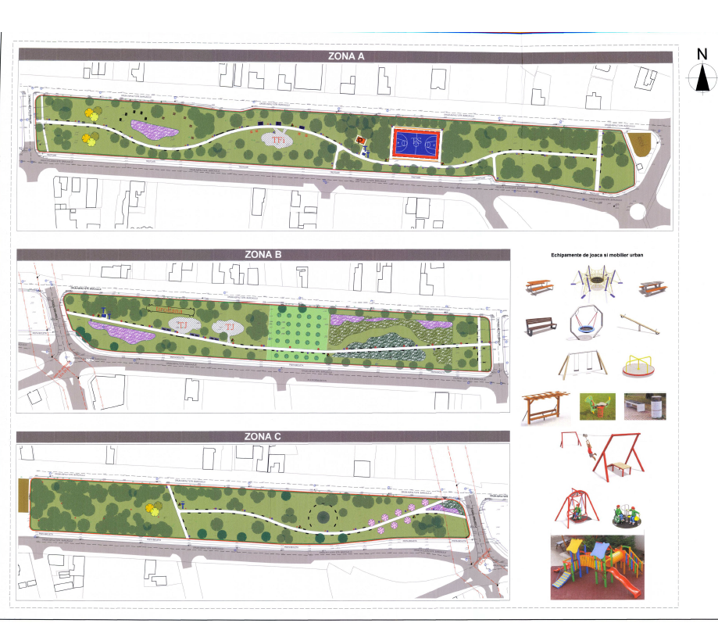
CORIDORUL VERDE DIN STR. BARCAULUI
Suprafata spatiu deschis realizat prin proiect de 38.073,00mp
Realizare doua terenuri de joaca pentru copii dotate cu aparatura specifica
Stadiu: Cerere de finantare depusă
Valoarea:2,184,386.13 euro

Slide 75
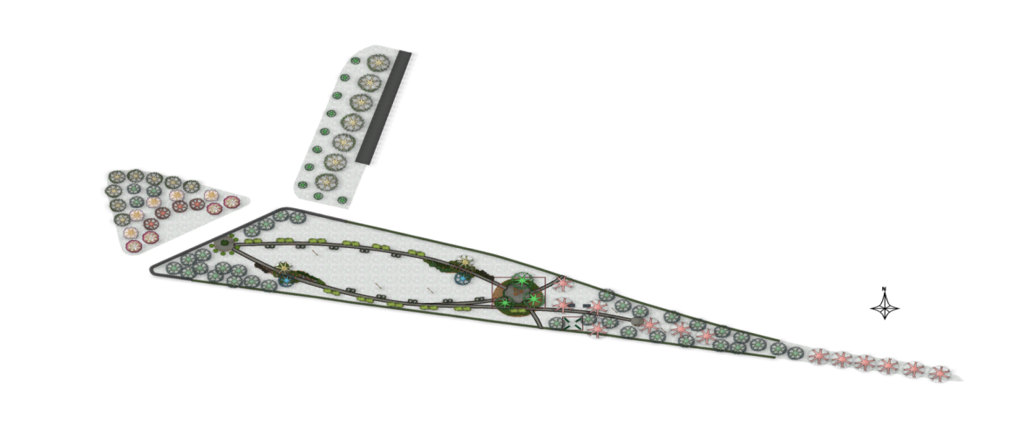
CORIDOR VERDE DIN STRADA CORIOLAN POP IN CARTIERUL VETERANILOR
Suprafata spatii verzi create (mp) 8.062,00 m.p formate din doua categorii: - Suprafete cu masive florale protejate de folie si pietris ornamental (inclusiv pietris in zona perimetrala destimata asezarii bancilor, retrase din amprenta aleilor) – 642 m.p - Suprafata gazon rulou complet irigata automatizat – 7.420 m.p.
Stadiu: Cerere de finantare depusă
Valoarea: 483,883.44 euro

Slide 76
SPATII VERZI IN MUNICIPIUL ORADEA
Coridorul Verde din strada Aurel Covaci in cartierul Soarelui din Municipiul Oradea
Amenajare coridor verde în cartierul Grigorescu (str. Daliei)
Coridor verde din str. Ion Bogdan
Stadiu: Cerere de finantare in pregatire
Valoarea: 4.823,572.75 euro

Slide 77
7. MEDIUL DE AFACERI

Slide 78
MEDIUL DE AFACERI
38 milioane euro
CENTRUL DE ANTREPRENORIAT PIATA CETATE
INCUBATORUL DE AFACERI CRESC ORADEA MARE
CENTRUL INTERMODAL ÎN ZONA GĂRII C.F.R DIN EPISCOPIA BIHOR

Slide 79
CENTRUL DE ANTREPRENORIAT PIATA CETATE
Obiectiv general:
Sprijinirea creșterii favorabile a ocupării forței de muncă în Oradea, Județul Bihor și Hajduboszormeny prin creșterea accesibilității adecvate a persoanelor la piața forței de muncă
Obiective specifice:
Dezvoltarea infrastructurii antreprenoriale și a ocupării forței de muncă prin crearea Centrului de antreprenoriat din Oradea, Centrului mobil pentru sprijinirea producătorilor locali din județul Bihor și a Centrului pentru antreprenoriat incluziv în Hajduboszormeny
Dezvoltarea inițiativelor privind ocuparea forței de muncă și formarea profesională pe ambele părți ale frontierei, prin intensificarea oportunităților de angajare și a capacității de angajare.
Valoarea totala a proiectului:
7.526.798,22 Euro cu TVA
Valoarea totală a bugetului aferent Municipiului Oradea:
6.532.092,22 Euro cu TVA.
Stadiu: ETAPA PRECONTRACTUALA

Slide 80
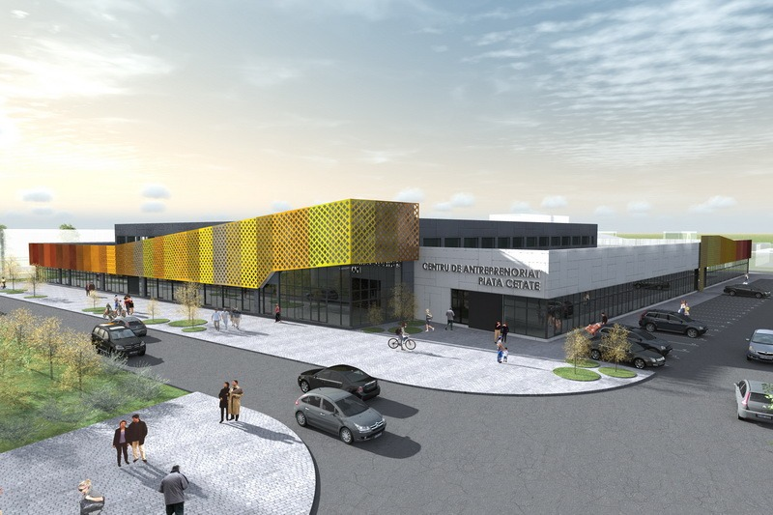
CENTRUL DE ANTREPRENORIAT PIATA CETATE

Slide 81
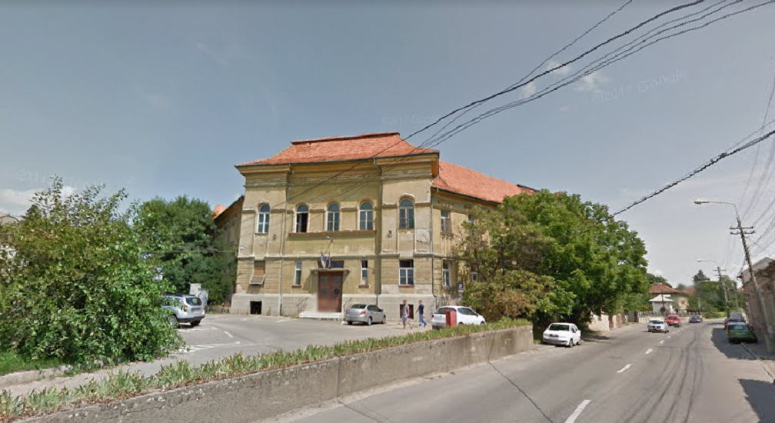
INCUBATORUL DE AFACERI - CRESC ORADEA MARE
Promovarea unui climat antreprenorial și crearea de sinergii la nivel local, regional și național
Comercializarea tehnologiei
Dezvoltarea firmelor în comunitate
Crearea de noi locuri de muncăși dezvoltarea nivelului de calificare tehnică al actualilor angajați si dezvoltarea competențelor de inovare
Sprijinirea inovării
Stadiu: ETAPA PRECONTRACTUALA
Valoarea: 3.600.688,68 euro

Slide 82
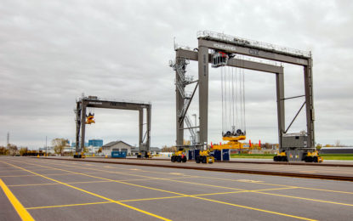
CENTRUL INTERMODAL ÎN ZONA GĂRII C.F.R DIN EPISCOPIA BIHOR
Acest centru intermodal va oferi posibilitatea autovehiculelor de transport marfa care aduc containerele cu marfuri sa le transporte pana in zona in care va fi terminalul, dupa care o macara speciala va lua aceste containere si le va transborda in garnitura de tren, urmand ca dupa ce se completeaza garnitura, containerele cu marfuri sa fie transportate in tarile pentru care sunt destinate aceste produse.
Stadiu: PREGATIREA DEPUNERII CERERII DE FINANTARE
Valoarea: 32.114.636,56 euro

Slide 83
8. PATRIMONIU CULTURAL

Slide 84
PATRIMONIU CULTURAL
6 milioane euro
CASEI DARVAS - LA ROCHE
MUZEUL FRANCMASONERIEI
RESTAURARE CETATEA ORADEA – ETAPA A III-A

Slide 85
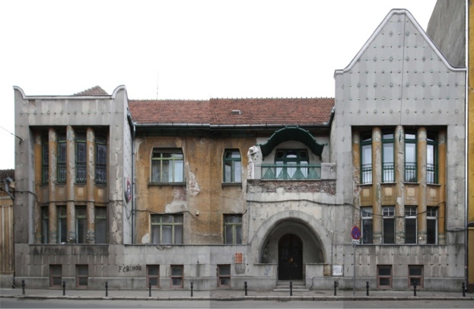
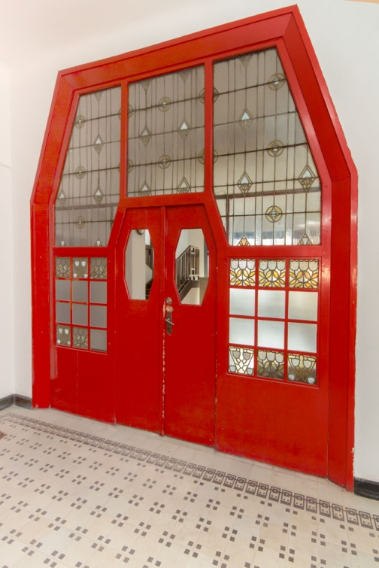
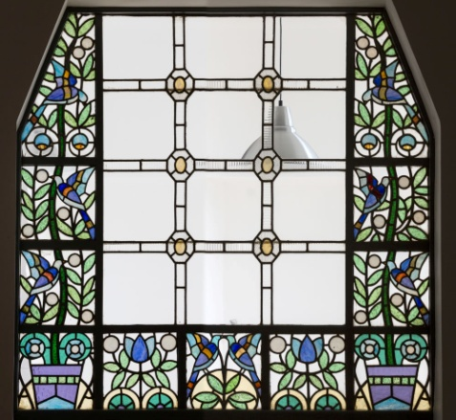
RESTAURAREA CASEI DARVAS - LA ROCHE
CASA DARVAS
restaurarea Casei Darvas - La Roche în vederea valorificării patrimoniului cultural în stil Secession și a identității culturale
Conservarea și restaurarea Casei Darvas - La Roche, având o suprafață de 1701;
LA ROCHE
Crearea funcțiunii muzeale a Casei Darvas - La Roche;
Realizarea digitizării si a unei campanii de promovare a obiectivului de patrimoniu, Casa Darvas - La Roche
Stadiu: CONTRACT DE FINANTARE SEMNAT
Valoarea: 2.012.458,94 euro

Slide 86
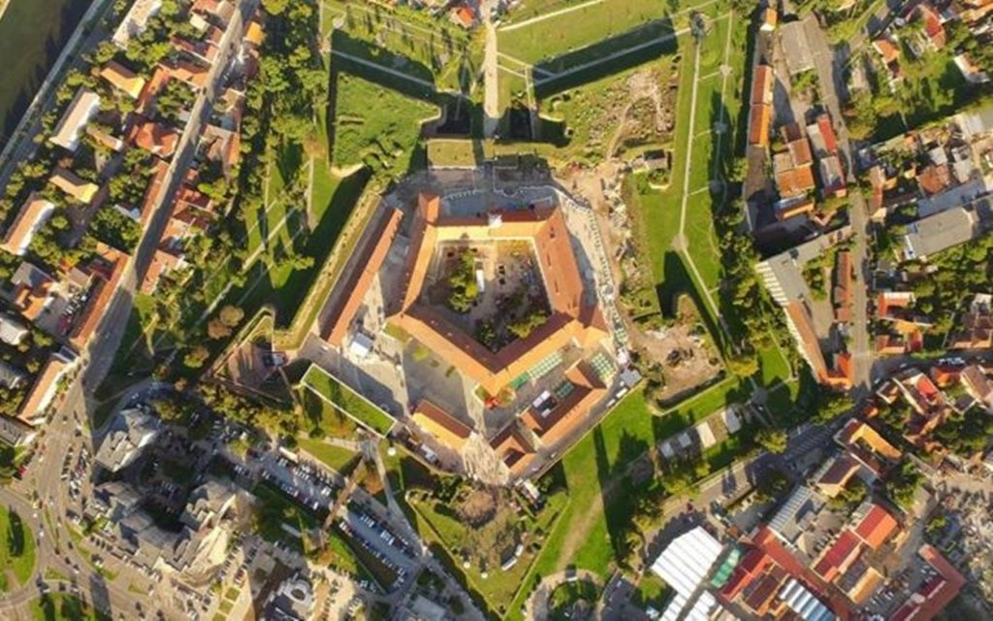
RESTAURARE CETATEA ORADEA – ETAPA A III-A
Reabilitarea, restaurarea si refunctionalizarea curtinei dintre Bastionul Aurit si Bastionul Ciunt, a unei parti din Basionului Ciunt, a curtinei dintre Bastionul Ciunt si Bastionul Bethlen, a bastionului Bethlen - 5.833 mp suprafata construita
Crearea functiunii de sala de conferinte prin reabilitarea si refunctionalizarea Corpului F
Realizarea digitizarii obiectivului de patrimoniu, Cetatea Oradea
Stadiu: CONTRACT DE FINANTARE SEMNAT
Valoarea: 2.341.642,34 euro

Slide 87
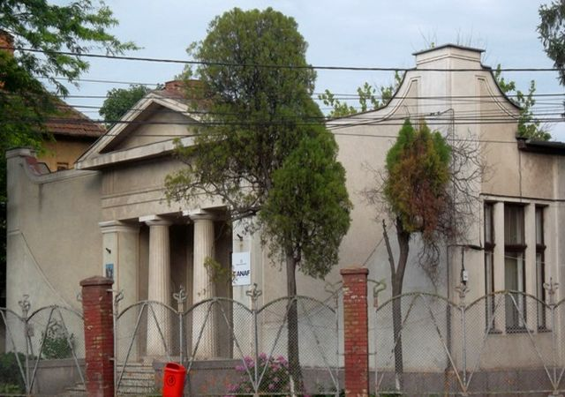
MUZEUL FRANCMASONERIEI DIN ORADEA
Muzeul
Conservarea și restaurarea cladirii Muzeul Francmasoneriei, având o suprafață desfășurată de 442 mp
Francmasoneriei
Realizarea unei campanii de promovare a obiectivului de patrimoniu în vederea introducerii in circuitul turistic;
Crearea funcțiunii muzeale;
Realizarea digitizării obiectivului de patrimoniu
Stadiu: CONTRACT DE FINANTARE SEMNAT
Valoarea: 1.197.475,29 euro

Slide 88
PROIECTELE CARE IN STADIUL DE EXECUTIE LUCRARI
Muzeul francmasoneriei
Casa Darvas – La Roche
Caldura si confort – realizarea a 7 puncte termice
Linia noua de tramvai Aradului – Cantemir

Slide 89
INCEPEREA EXECUTIEI LUCRARILOR
Achizitie de tramvaie – primele tramvaie vor fi livrate la finalul anului 2019
Piata Ferdinand – martie 2019
Pietonalizare Aurel Lazar – martie 2019
Pietonalizarea malului stang al Crisului Repede – martie 2019
Statie de redresare Cicero - martie 2019
Coridor de mobilitate Emanuil Gojdu et. 2 – octombrie 2019
Eficienta energetica Spitalul Judetean – mai 2019
Eficienta energetica Spitalul Municipal – mai 2019
Ambulator Spitalul Judetean – octombrie 2019
Centrul de antreprenoriat Piata Cetate – octombrie 2019
Restaurare Cetatea Oradea etapa III – martie 2019
Reabilitare termica blocuri de locuinte – toamna lui 2019
Statii de reincarcare pentru vehicule electrice – noiembrie 2019

Slide 90
INCEPEREA EXECUTIEI LUCRARILOR
Gradinita nr. 28 – Mai 2019
Gradinita nr. 53 – Mai 2019
Gradinita din Parcul Industrial – Mai 2019
Gradinita nr. 20 - Mai 2019
Scoala Generala Dacia - Mai 2019
Liceul Onisifor Ghibu – Mai 2019
Liceul Ortodox Roman Ciorogariu - Mai 2019
Colegiul Tehnic Traian Vuia – Mai 2019
Scoala Generala nr. 11 – Iulie 2019
Colegiul Tehnic Mihai Viteazul– August 2019
Gradinita nr. 51 – Septembrie 2019
Centrul din str. Gutemberg - Septembrie 2019
Incubatorul de afaceri – noiembrie 2019

Slide 91
PREMII

Slide 92
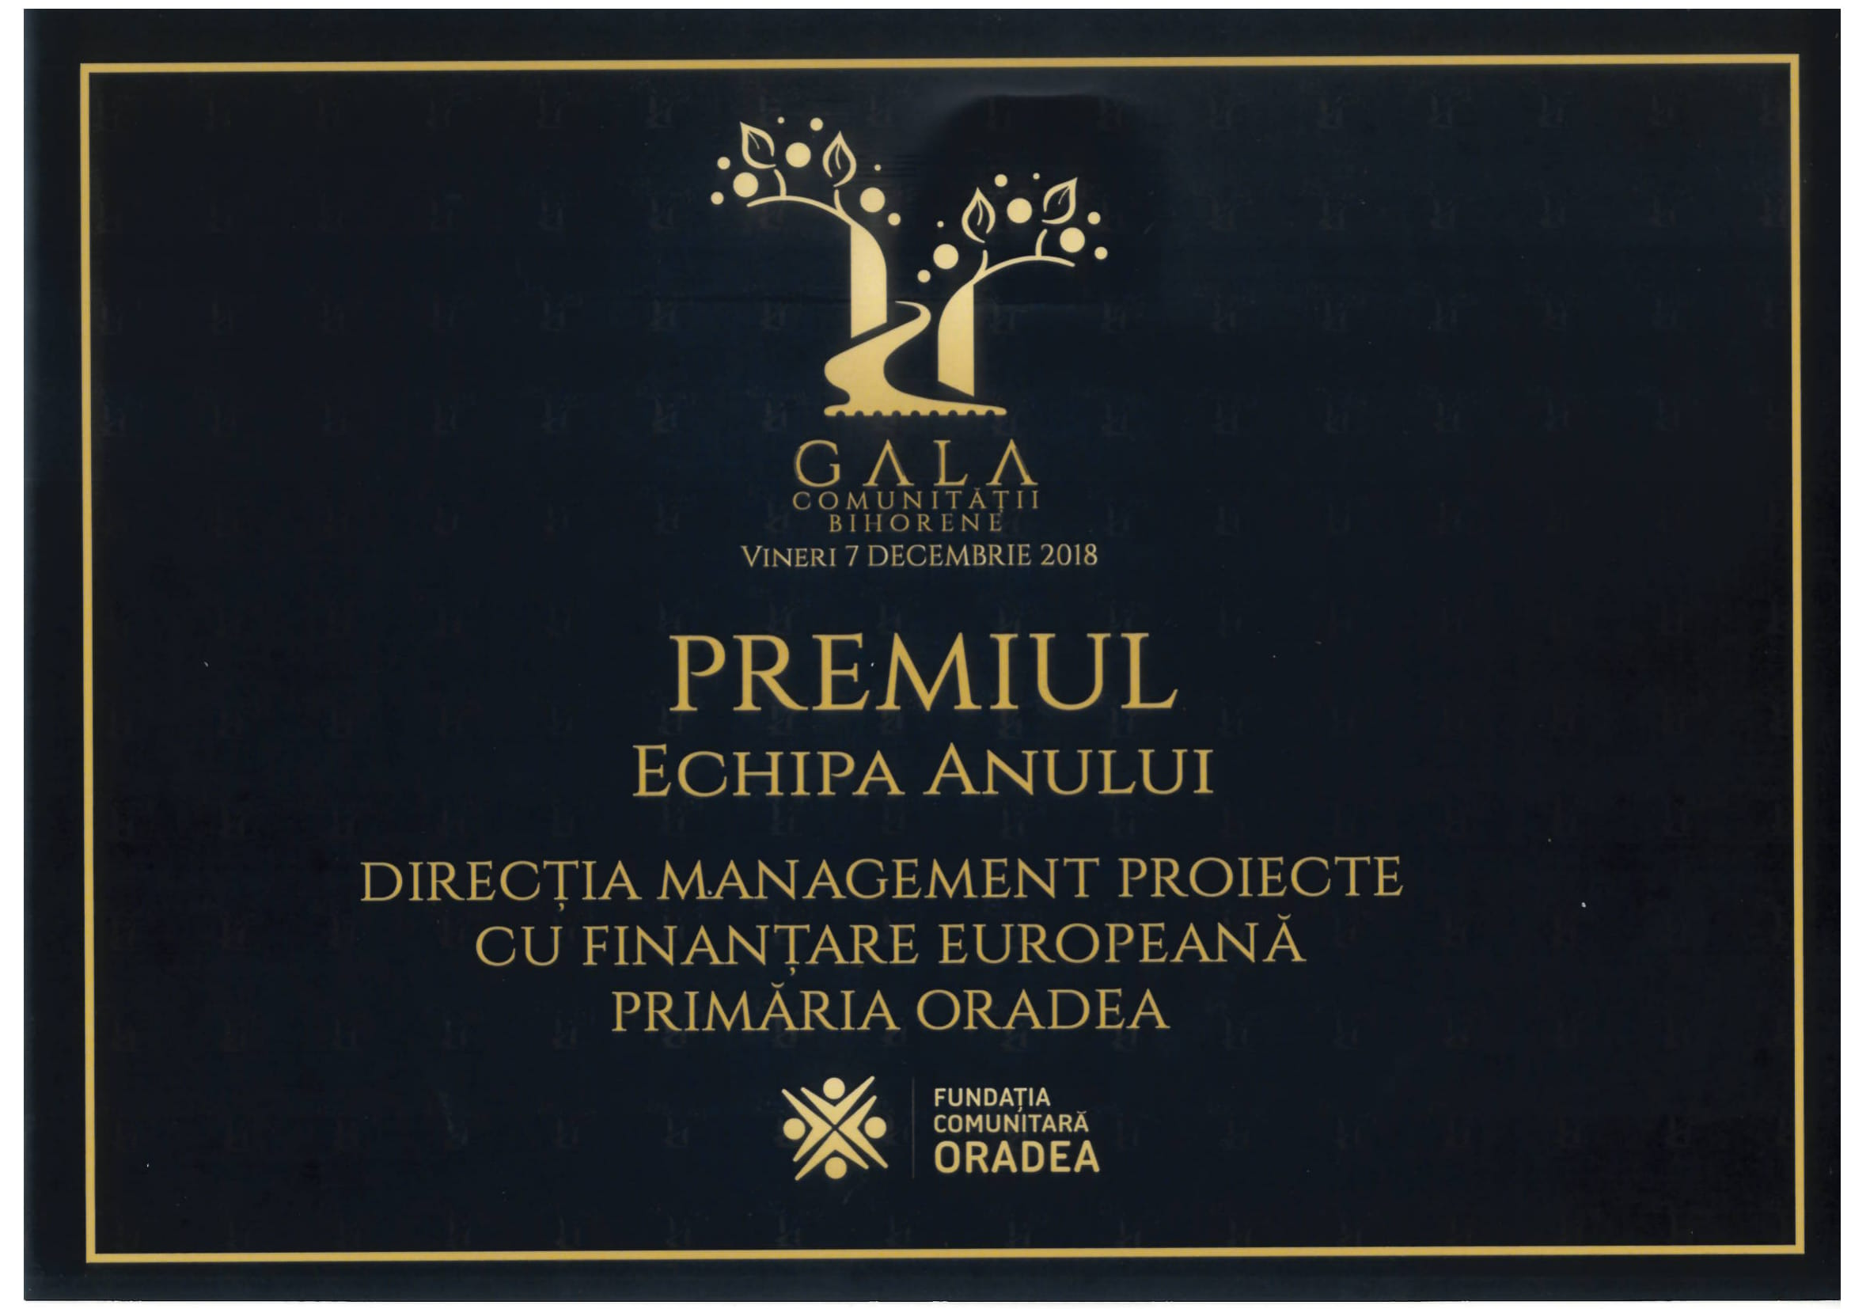

Slide 93


Slide 94


Slide 95


Slide 96
VA MULTUMIM!

